Slide 1
Grupo de Trabajo de Inversiones
Sesión Número 028
Febrero 2017

Slide 2
Orden del día
Grupo de Trabajo de Inversiones
Sesión número 028
Febrero 2017
Presentación, análisis y propuesta de CKD Exi
Informe sobre la inversión en CKD´s
Informe sobre la inversión en Grupo Radio Centro
Informe sobre el entorno económico
Informe sobre la estrategia del FANVIT
Informe sobre resultados y composición del FINVIT
Asuntos generales

Slide 3
EXI 2 - Fomento a la Energía e Infraestructura de México
Presentación para INFONAVIT
Febrero de 2017

Slide 4
Resumen Ejecutivo
México Infrastructure Partners (MIP) es un administrador de fondos de inversión
orientado a los sectores de infraestructura y energía, fundando en 2012.
EXI está orientado a aprovechar oportunidades derivadas de la participación del sector privado en el desarrollo de infraestructura y la apertura del sector energético.
EXI 1 fue emitido en diciembre de 2014 y tuvo una reapertura en mayo de 2015. El Fondo captó 2,255 millones de pesos y, en 18 meses, fue invertido al 100%.
En EXI 1 participan 8 inversionistas institucionales mexicanos. Cuatro Afores, dos aseguradoras, un fondo privado de pensiones y el fondo de fondos (FONADIN).
En diciembre de 2016, EXI 1 realizó la primera distribución a sus inversionistas.
En el periodo de operación de EXI 1, MIP ha generado un importante pipeline de proyectos para realizar inversiones en los siguientes 12 meses, a través de EXI 2.
MIP presentó ante la CNBV solicitud de autorización para un segundo fondo (EXI 2) orientado a los sectores de Energía e Infraestructura.
Monto de la emisión: 8,000 millones de pesos (adicionado con una Serie B de Coinversión).
Se tiene programada la emisión de EXI 2 en marzo de 2017.

Slide 5
Filosofía de EXI y Experiencia del Equipo:
Características
1 | Independencia de cualquier entidad corporativa que pueda generar conflictos de interés (financiera y de construcción).
2 | Equipo de profesionales mexicanos con amplia experiencia, capacidad de ejecución, contactos clave en la industria y relación estrecha con reguladores.
3 | Gobierno Corporativo: Robusto y Funcional. Transparencia y Rendición de Cuentas. Toma de decisiones con Alineación de Intereses.
4 | Amplio pipeline propietario.
Notes:
5

Slide 6
Filosofía de EXI y Experiencia del Equipo:
Experiencia del Equipo
El mismo equipo de EXI 1, prevalece en EXI 2.
Integrantes |  | Experiencia
Mario Gabriel Budebo | Director General | Subsecretario de Hidrocarburos. Presidente de la CONSAR. Coordinador de Asesores del Secretario de Hacienda y Crédito Público. Director General de Banca de Desarrollo.
Jaime Guillén | Director de Administración de Activos | CEO de Bechtel Enterprises en Latinoamérica. CEO de Alterra Partners (Administración de 4 aeropuertos). Miembro de los Consejos de Administración de los aeropuertos de Belfast en Irlanda del Norte y de Uppsala en Suecia.
Brandon Blaylock | Director de Inversiones | CEO de GE Transportation Finance, Inc. Miembro del consejo de administración y comité de inversiones de Global Infrastructure Partners. Lideró el establecimiento del Mubadala Infrastructure Fund y el AIG-GE Capital Latin American Infrastructure Fund.
Luis Villalobos | Director de Desarrollo de Negocios | Director General de la Casa de Bolsa de Citigroup. Presidente del comité técnico del fondo de pensiones de Citibank. Asesor financiero de proyectos de infraestructura y energía.
Guillermo Fonseca | Director de Finanzas | Cabeza del Grupo de Scotiabank en Infraestructura e Inmobilaria para Latinoamérica. VP de Alterra Partners y Bechtel Enterprises en Latinoamérica. CFO de Curaçao Airport Partners en las Antillas Holandesas.

Slide 7
Filosofía de EXI y Experiencia del Equipo:
Experiencia del Equipo
Los integrantes de MIP han trabajado en conjunto en:
100+
6+
$105+
Años de Experiencia
Fondos de Energía e Infraestructura
18+
Miles de millones de dólares de valor de transacciones
Países del mundo
100+
Transacciones en Infraestructura y Energía

Slide 8
Filosofía de EXI y Experiencia del Equipo:
Gobierno Corporativo
Consejo Asesor
Cinco miembros independientes de alto perfil y reputación intachable
Proponer la Estrategia de Inversión.
Dar seguimiento a las decisiones de inversión del Fideicomiso.
Identificar oportunidades de inversión.
Revisar procesos de toma de decisiones del Comité de Inversiones.
Francisco Gil Díaz | Presidente | Presidente del Consejo de Grupo Avanzia en México. Secretario de Hacienda y Crédito Público, 2000-2006.
José Luis Guerrero | Miembro | Miembro de varios Consejos de Administración. Director General de ICA (empresa de construcción), 2007-2012.
Luis Vázquez | Miembro | Miembro fundador y Presidente del Consejo de Administración de Grupo Diavaz (empresa en el sector oil & gas de México). Presidente del Capítulo de México del World Energy Council y de la Asociación Mexicana de Gas.
José Sidaoui | Miembro | Subgobernador del Banco de México, 1997-2012. Subsecretario de Hacienda y Crédito Público, 1994-1996.
Jaime Zabludovsky | Miembro | Presidente Ejecutivo de CONMEXICO y vicepresidente de IQOM Inteligencia Comercial. Subsecretario de Negociaciones Comerciales, 1994-1998 y Embajador de México ante la Unión Europea, 1998-2001.
Notes:
8

Slide 9
Premisas de las Inversiones de EXI 1 / EXI 2
Infraestructura Tradicional e Infraestructura Energética
Sectores
(Plataformas)
Agua
Transporte
Midstream / Downstream ¹
Electricidad
Acueductos, Potabilización y Tratamiento
Carreteras de Cuota o PPS
Transporte y Almacenamiento de Hidrocarburos
Cogeneración, Selectivo en Renovables e Infraestructura Eléctrica
Servicios Esenciales
Flujos con baja correlación con el ciclo económico → RESILIENCIA
No asunción de riesgos de precio o exploración/producción de hidrocarburos.
Diversificación por región, por sector, por etapa de avance (brownfield y greenfield) y por off-taker.
Ingresos contratados a largo plazo / contratos o concesiones de largo plazo
Ingresos protegidos por inflación
Portafolio con capacidad de generación de dividendos y revalorización
Activos que presentan Barreras a la Entrada
  Activos escasos
  Naturaleza de activos que limita la competencia
  Restricciones físicas y ambientales
  Altos costos de reemplazo

Slide 10
Premisas de Participación de EXI 1 / EXI 2
Preminencia de negociaciones bilaterales
Con un sólido esquema de asignación (cuando aplica)
Estándares internacionales de asignación
Transparencia total en método de asignación
Variable objetiva de asignación
Revisión del proceso mediante due diligence legal, político y social
Resultados del due diligence se hacen del conocimiento de los inversionistas
Participación mayoritaria o participación minoritaria pero significativa
En sociedad con operadores probados
  Track record nacional e internacional
  Probada trayectoria en transparencia y mejores prácticas
Participación proactiva en la gestión
  Optimización de estructura de financiamiento
  Gestión activa con autoridades reguladoras
  Identificación y desarrollo de nuevos negocios

Slide 11
Premisas de Participación de EXI 1 / EXI 2
Preferencia de Off-Takers:
Gobierno Federal y Empresas Productivas
Gobiernos Estatales y Municipales solo con Respaldo Federal
Privados con alta calificación
Riesgo de demanda en zonas del país con crecimiento sólido y estable con tradición de estabilidad política y de seguridad
Sólidos derechos de minoría
  Capitalización
  Inversiones
  Distribución de dividendos
  Financiamiento
  Salidas
  Drag alone / Tag alone
Temporalidad: 12-15 años
Ticket por inversión: entre 40 y 80 millones de dólares, pero con posibilidad de incrementar con la aprobación de la Asamblea y/o la Serie B de coinversión.
Proyecto y ticket. Ejemplo:
Total Proyecto → 200 - 500 mdd
Deuda Proyecto → 120 - 400 mdd (60-80%)
Capital Proyecto → 40 - 160 mdd (20%-40%)
Capital EXI → 40 – 80 mdd (50%-100%)

Slide 12
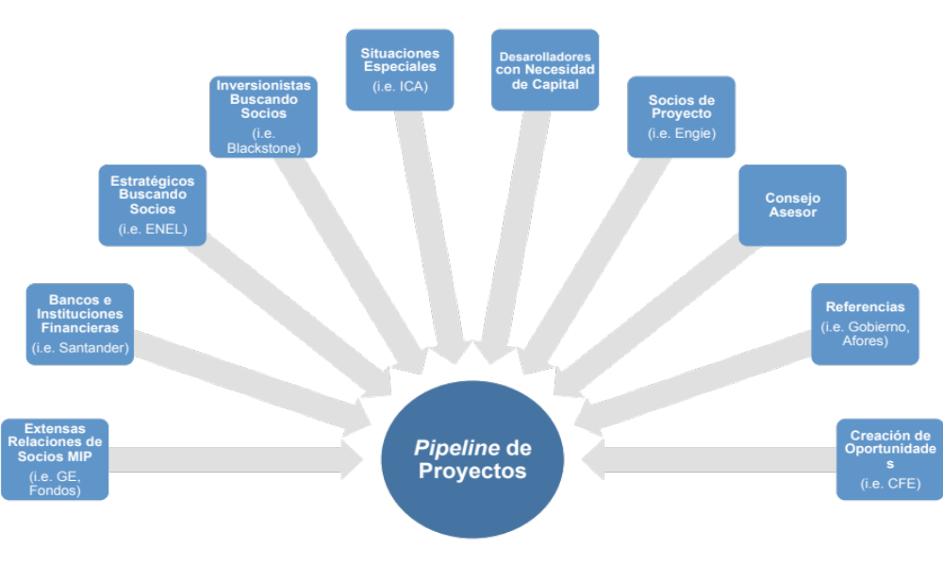
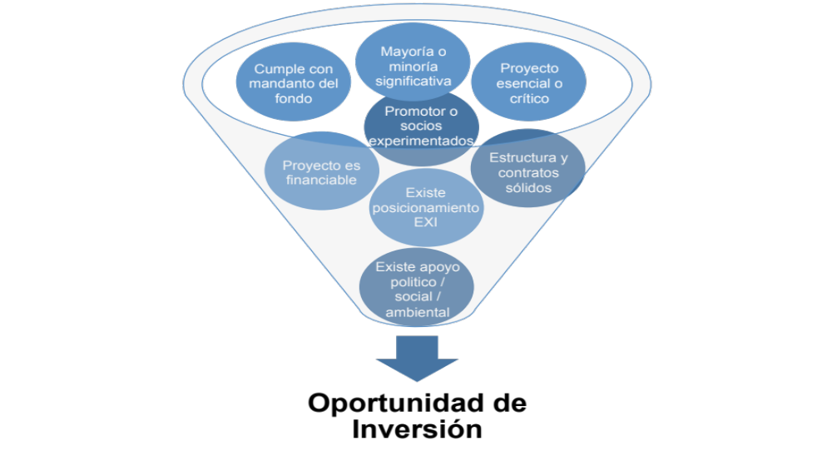
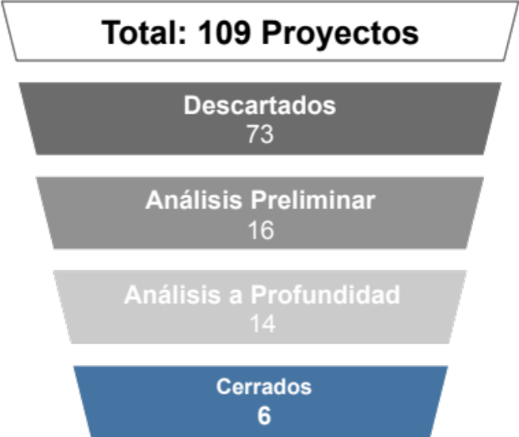
Capacidad de Originación y
Selectividad de Proyectos
Originación
Selectividad

Slide 13
Inversiones de MIP / EXI 1
Proyecto |  | Operador
1. Samalayuca II | Planta de Generación - 700 MW | CFE
2. SAQSA | Potabilización y Transporte - 1.5 m³/seg | Veolia
3. El Realito | Potabilización y Transporte - 1.0 m³/seg | Veolia
4. Agua Prieta | Tratamiento de Aguas Residuales - 8.5 m³/seg | Atlatec
5. Apaseo Palmillas | Autopista - 87 km | ICA
6. Mayakán | Gasoducto - 800 km | ENGIE
TIR del Portafolio 14.50%*
*Estimada
1
3
Características del Portafolio
Contratos o concesiones de largo plazo
Tarifas con ingresos reguladas e indizadas a inflación o TC
Contrapartes con calidad AAAmx
Ingresos contractuales
Generación de dividendos desde el inicio de la inversión
4
5
2
100%
6
100%
100%
62%
38%
62%
38%

Slide 14
Rendimiento de las Inversiones de MIP / EXI 1
El 14.5% de rendimiento se incrementará en función de:
1
Restructura de los contratos existentes:
A
Incremento de alcance de los servicios
B
Extensiones de plazo en los contratos
C
Inversiones adicionales
2
Salidas
A
Empresa Diversificada de Infraestructura (IPO)
Yield Compression
B
Fibra E
C
Venta de Plataforma a estratégico

Slide 15
Inversiones de MIP / EXI 1
Estos proyectos no tienen riesgo de demanda: el agua se entrega en bloque a cada uno de los organismos operadores de agua de cada Entidad Federativa.
En este sentido, no dependen de la capacidad de pago de la población, ni de las tarifas, sino de las Entidades Federativas.
Se trata de Contratos de Prestación de Servicios (CPS), mismos que se encuentran garantizados con:
Reservas líquidas / revolventes.
Líneas de crédito contingentes revolventes otorgadas por Banobras y Banorte.
Participaciones Federales.
  Cualquier falla en la operación debe ser atendida (y en su caso absorbida), por contrato, por los consorcios operadores.
Agua
El financiamiento del proyecto sigue un esquema de project finance; ello implica:
  Los recursos, tanto de capital, como de deuda, ingresan a un Fideicomiso cuyo fiduciario es Banamex.
  Los recursos no pueden ser afectados por la constructora.
  El uso de los recursos sigue la siguiente mecánica:
    La empresa constructora realiza las obras.
    El Ingeniero Independiente comprueba la realización de dichas obras.
    De las obras comprobadas, se procede a realizar el reembolso directamente a los proveedores.
    EXI realiza una segunda comprobación con apoyo de la empresa Hill International.
    Al encontrarse depositados en Fideicomiso, los recursos no pueden ser afectados por ningún acreedor.
Carretera
Ambos contratos (con CFE y Pemex) son a largo plazo y son de compra de capacidad con pagos fijos predeterminados:
  No tienen riesgo de demanda de gas.
  El ingreso es independiente de la cantidad de gas que se transporte.
  Los ingresos no dependen del precio del gas, ya que el contrato es por capacidad de transporte.
  Los ingresos se ajustan anualmente por inflación de Estados Unidos y de México (según el componente de costo) y quinquenalmente para incorporar nuevas inversiones que se requieran.
En lo operativo, el consorcio propietario (Engie, GE y EXI) tiene un contrato de largo plazo con Engie (antes Gaz de France):
  Engie tiene una amplia trayectoria y experiencia internacional y nacional de operación de este tipo de infraestructura.
Gasoducto

Slide 16
Infraestructura y Energía vs Otra Clase de Activos
La coyuntura reciente resalta el atractivo de invertir en Infraestructura y Energía versus otras clases de activos.
Además de su resiliencia frente a la volatilidad y desaceleración que se anticipa, existen ventajas adicionales de las inversiones en Infraestructura:
  Crecientes restricciones presupuestales tendrán mayor impacto en infraestructura concebida como obra pública.
  Intensificación de esquemas de participación privada:
  → Infraestructura tradicional
  → Energía
  Privados
  Pemex
  CFE
  Menor apetito de Fondos Internacionales en México.
    Reorientación al programa de infraestructura de los Estados Unidos.
    Mayor percepción de Riesgo México (desaceleración del consumo e inversión / riesgo cambiario / riesgo político).
  Menos competencia para fondos locales → Aumento de retornos para Inversionistas

Slide 17
Portafolio de Inversiones de EXI 2
El objetivo de EXI 2 es fortalecer las CUATRO PLATAFORMAS existentes.
K de EXI
A
Aprovechar expansiones / nuevos negocios que derivan del posicionamiento de EXI 1.
+ 4,450 mmdp
B
Aprovechar los proyectos revisados a lo largo de 18 meses y que pueden ser objeto de inversión en los próximos 12-24 meses.
+ 21,000 mmdp
Crecimiento y Fortalecimiento de las 4 Plataformas
Plataforma |  | Agua / Social | Transporte | Midstream | Electricidad
 | Activos Existentes | SAQSA El Realito Agua Prieta | Apaseo Palmillas | Mayakán | Samalayuca (MIP)
 |  |  | Costos Adicionales e incrementos de tenencia en Apaseo Palmillas (Serie B)
 | A 10 Proyectos | 4 | 2 | 3 | 1
 | B 20 Proyectos | 7 | 2 | 4 | 7
EXI 1
EXI 2

Slide 18
Portafolio de Inversiones de EXI 2
A continuación se presentan indicadores del portafolio de inversiones para EXI 2, considerando las expansiones y nuevos negocios derivados del posicionamiento de EXI 1, así como los nuevos proyectos en análisis.
Brownfield (7)
24%
Greenfield (23)
76%
Infraestructura
Electricidad
Midstream
Energía
Transporte
Agua
Noroeste (6)
21%
Noreste (2)
7%
Bajío (9)
31%
Occidente (2)
7%
3%
Golfo (3)
10%
Sur (3)
10%
Sureste (4)
14%
Centro (1)

Slide 19
Portafolio de Inversiones de EXI 2
A
Expansiones / nuevos negocios que derivan del posicionamiento de EXI 1.
Nombre del Activo | Capital EXI mmdp
Samalayuca II
Sustitución de turbinas por tecnología de última generación y ampliación por 15 años de contrato con CFE. | 600
SAQSA / El Realito / Agua Prieta
El crecimiento de Querétaro, San Luis Potosí y Guadalajara permite anticipar la necesidad de expansión de estos proyectos en los próximos 5 años. | ND
Aumentar el porcentaje de participación en cada uno de los proyectos. | 700
Proporcionar capital respecto de derechos residuales de la constructora (ampliación del plazo y/o incremento de tarifas) | 250
Participar con capital en la construcción del mono-relleno para el proyecto de Agua Prieta. | 150
Apaseo Palmillas
La SCT ha solicitado se evalúen nuevos entronques de este proyecto a San Juan del Río y a Querétaro. Fibra óptica. | ND ND
Gasoducto Mayakán
El incremento en la disponibilidad de gas permite atender la demanda latente ya identificada, que excede 300 mmpcd, vía estaciones de compresión y reforzamientos por segmento. | 500
Tramo Valladolid - Cancún. | 750
Asimismo, se evalúan nuevos negocios aprovechando derechos de vía de gran valor (780 km). Poliductos Fibra óptica Last mile.
 | +1,500

Slide 20
Portafolio de Inversiones de EXI 2
B
Proyectos ya revisados, y que pueden ser objeto de inversión en los próximos 12-24 meses.
 | Proyectos Greenfield
 | Proyectos Brownfield
Total de Proyectos en Evaluación (no asociados a EXI 1)
Proyecto |  | Sector | Plataforma | Contraparte | Tamaño (mmdp)
1 | Tratamiento | Infraestructura | Agua / Social | Pemex / CFE | 500
2 | Tratamiento | Infraestructura | Agua / Social | Entidad Fed / Garantías | 1,000
3 | Desaladora | Infraestructura | Agua / Social | Entidad Fed / Garantías | 1,000
4 | Tratamiento | Infraestructura | Agua / Social | Pemex / CFE | 200
5 | Tratamiento | Infraestructura | Agua / Social | Entidad Fed / Garantías | 350
6 | Universidad | Infraestructura | Agua / Social | IP | 500
7 | Acueducto | Infraestructura | Agua / Social | Entidad Fed / Garantías | 650
8 | Carretera | Infraestructura | Transporte | IP | 300
9 | Carretera | Infraestructura | Transporte | IP | 2,300
10 | Gasoducto / Regasificación | Energía | Midstream | Pemex / CFE | 1,400
11 | TAR | Energía | Midstream | IP | 400
12 | Procesamiento | Energía | Midstream | Pemex / CFE | 1,500
13 | Terminal Marítima Crudo | Energía | Midstream | Pemex / CFE | 2,500
14 | Cogeneración | Energía | Electricidad | Pemex / CFE / Privados | 1,000
15 | Pequeña Cogeneración | Energía | Electricidad | Pemex / CFE | 1,200
16 | Renovables | Energía | Electricidad | IP / CFE | 2,000
17 | Eólico | Energía | Electricidad | IP | 600
18 | Solar | Energía | Electricidad | IP | 2,000
19 | Cogeneración | Energía | Electricidad | IP | 200
20 | Transmisión | Energía | Electricidad | CFE | 2,200

Slide 21
Gracias
Contacto:
Gerardo Colosio; gcolosio@exickd.com

Slide 22
Exposición interna del CKD

Slide 23
Estructura del CKD
México Infrastructure Partners (MIP) es un administrador de fondos de inversión orientado a los sectores de infraestructura y energía, fundado en 2012.
Emitirá un CKD con clave de pizarra EXICK 2. La estructura de este CKD se resume en la siguiente tabla:
Sector
Energía e Infraestructura
Monto máximo
MXN $8,000 mdp (Ocho mil millones de pesos)
Estructura de capital
Fondeo inicial de 20%, coinversión 5%
Término
15 años
Periodo de inversión
5 años
Retorno preferente
9% en pesos, 8% en dólares
Retorno objetivo
15-17% brutos, 13% netos
Comisión por administración
1.5%
Catch-up
80% Inversionistas / 20% Administrador

Slide 24
Tesis de inversión
EXI se enfocará en cuatro plataformas: Agua/social, transporte, midstream/downstream y electricidad (proyectos upstream generan retornos mas rápidos).
Aprovecharán expansiones y oportunidades de negocio derivadas de EXI 1. Adicionalmente se contemplan nuevos proyectos analizados por el administrador el último año y medio.
El 76% será de greenfield y el 24% de brownfield, pero no tomarán riesgo de desarrollo (proyectos brownfield requieren menos tiempo para obtener retorno)
Ticket por inversión de 40 y 60 millones de dólares.
Posibles salidas a través de una IPO, Fibra E, venta de plataforma a estratégico.
Potenciales inversiones
A/S: Cuatro plantas de tratamiento
Campus universitario
T: Autopista en operación
M/D: Terminal de almacenamiento
y reparto
E: Tres plantas de generación
Portafolio de generación renovable
Fuente: Presentación de Roadshow EXI, febrero 2017.

Slide 25
Modelo de flujos al inversionista
Según el modelo, la TIR del fondo sería de 16.9% y la TIR de inversionista es de 13.2%.
Supuestos del modelo
Inversión:
  40% se invierte el primer año
  40% el segundo año
  y 20% el tercer año
Desinversiones: Se realizan las desinversiones los últimos 3 años del periodo de desinversión
  50% el año 13
  25% el año 14
  25% el año 15
Tasa de capitalización: 6%
Tasa de dividendos: 10%
Inflación: 3%
Fuente: Modelo proporcionado por Administrador

Slide 26
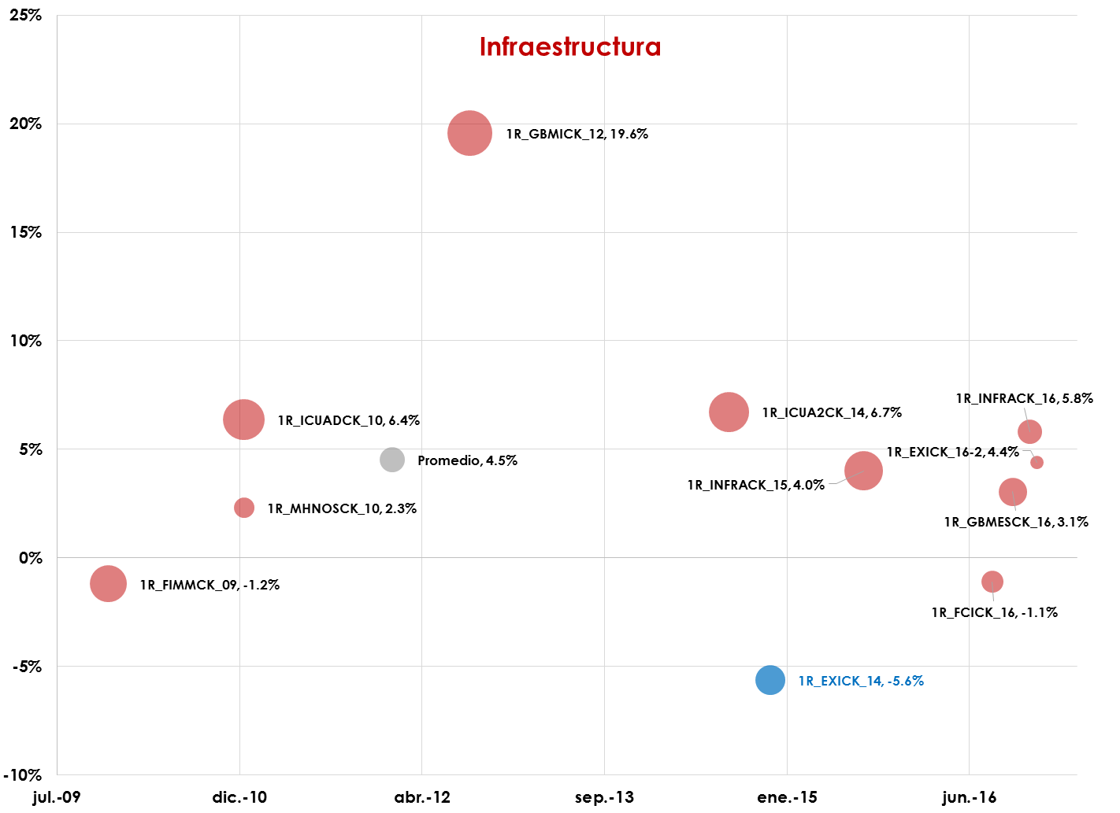
TIR’s del sector de infraestructura
Fecha de colocación
Fuente: Elaborado por la Gerencia Sr. de MFGI del Infonavit con datos de PiP al 31 de enero de 2017. Ver anexo para más información.

Slide 27
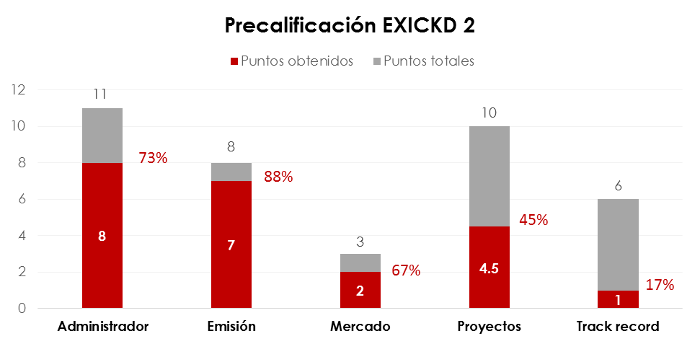
Precalificación de EXICK 2
La calificación total del CKD es de 5.92. Podemos revisar las calificaciones parciales en la siguiente gráfica:
Elaborado por la Gerencia Sr. de MFGI del Infonavit con información del administrador.

Slide 28
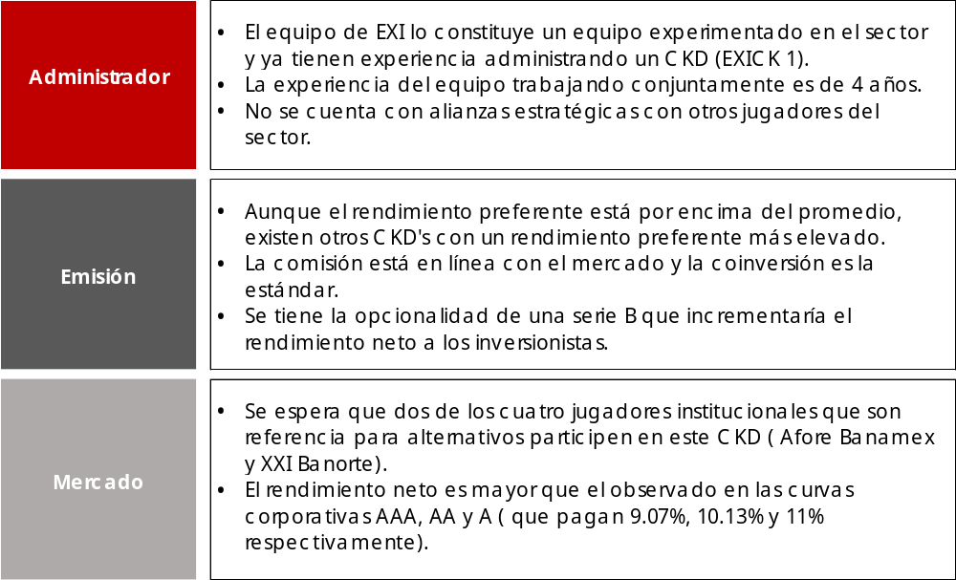
Aspectos a considerar
A continuación se presentan las consideraciones más relevantes para la inversión:

Slide 29
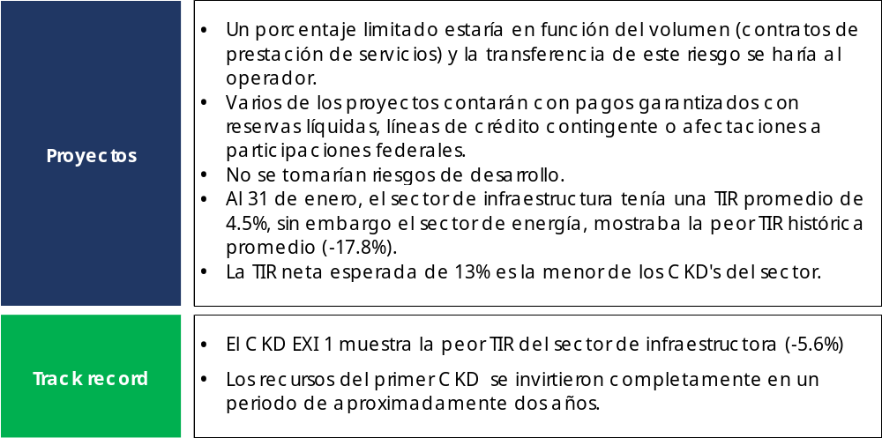
Aspectos a considerar

Slide 30
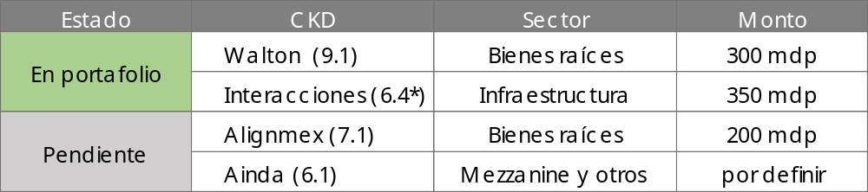
Propuesta de inversión FANVIT
Se pone a discusión el monto con el que se buscaría participar en EXICK 2.
Consideraciones
  Se tiene un monto total para CKD’s de 2,900 mdp, de los cuales ya se han invertido 650 mdp (22%) :
  Con base en resultados históricos se han establecido límites por sector. El monto destinado a Infraestructura es de 450 mdp en total**, de los cuales ya se han consumido 350 mdp.
Inversión realizada en agosto
* Calificación emitida post-inversión.
**Para más información ver la sección “Asignación de montos de inversión en CKD’s por sector”.

Slide 31
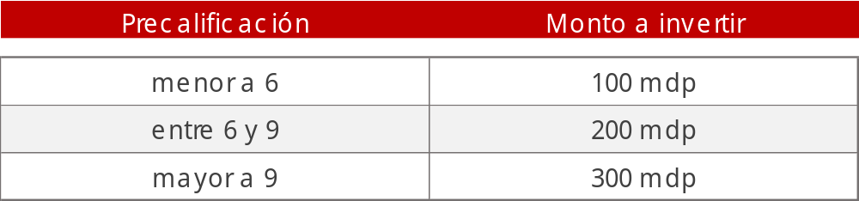
Propuesta de inversión FANVIT
Consideraciones (continuación):
  En cada CKD se busca una participación de entre 100 y 300 mdp o hasta el 10% de la emisión, lo que resulte menor, por motivos de diversificación y límites internos.
  La diversificación se busca tanto sectorialmente como por emisor, por lo que para cada categoría de sector se pretende tener varios CKD’s.
  Las precalificaciones realizadas por la Gerencia de MFGI son una guía para determinar el monto de participación:

Slide 32
Orden del día
Grupo de Trabajo de Inversiones
Sesión número 028
Febrero 2017
Presentación, análisis y propuesta de CKD Exi
Informe sobre la inversión en CKD´s
Informe sobre la inversión en Grupo Radio Centro
Informe sobre el entorno económico
Informe sobre la estrategia del FANVIT
Informe sobre resultados y composición del FINVIT
Asuntos generales

Slide 33
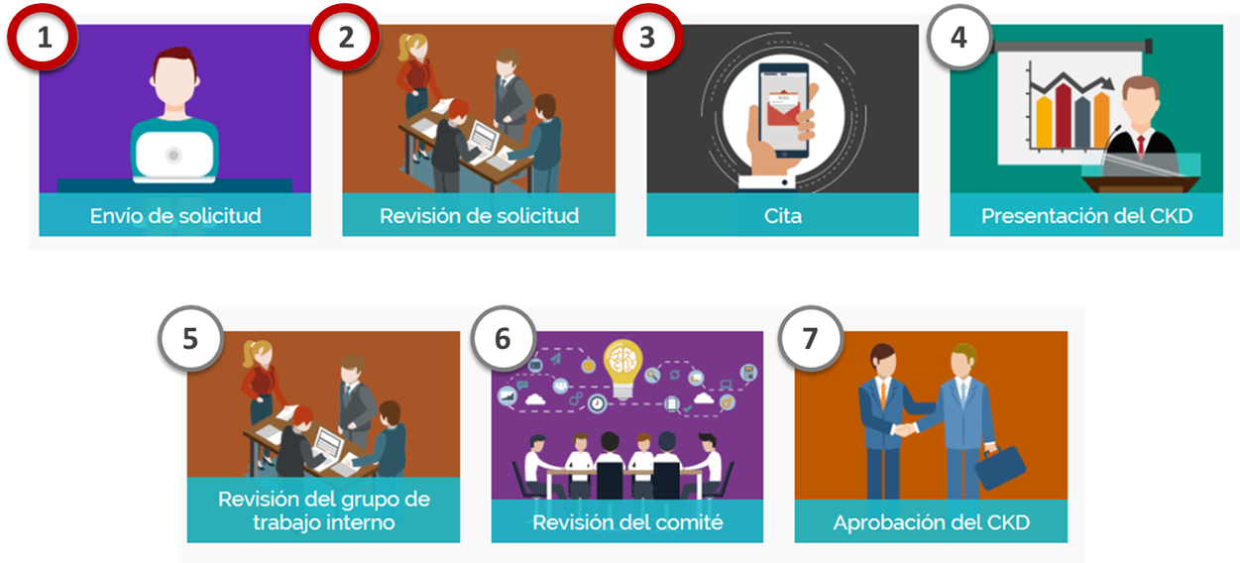
Plataforma de Atención a Solicitudes de Emisoras
PASE es una plataforma en internet cuyo objetivo es permitir un proceso de evaluación ordenado, transparente y sistematizado de los proyectos de inversión en CKD's, Fibras y emisiones corporativas, atendiendo a las mejores prácticas del mercado.
http://pase.plataformainfonavit.com/login
Proceso de análisis para un CKD

Slide 34



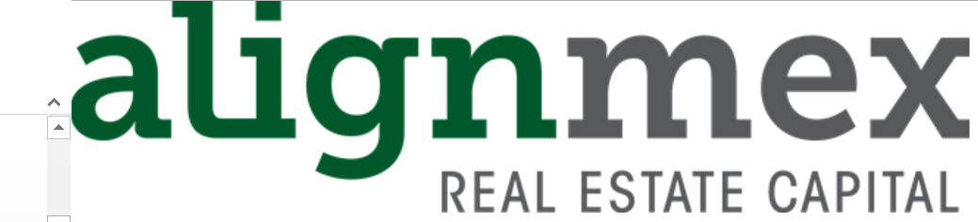
Informe sobre la inversión en CKD´s
Periodo de inversión
En la asamblea celebrada el 27 de enero se aprobó que los recursos llamados se mantengan administrados por FCI en espera de nuevas inversiones.
Periodo de inversión
El pasado11 de enero fue la primera asamblea para dar inicio al periodo de inversión.
No se ha cerrado aún ninguna inversión.
En espera
Ainda no ha dado todavía una fecha estimada de cierre de libro.
En espera
Se está en espera de la fecha de cierre de libro por parte de Alignmex.
Tentativamente sería a finales de marzo.
Precalificación: 6.4
Inversión: 5-ago-16
Comprometido: 350 mdp (10% de la emisión)
Llamado: 108.7 mdp (31%)
TIR: -1.3%
Precalificación: 9.1
Inversión: 19-dic-16
Comprometido: 300 mdp
(4.3% de la emisión)
Llamado: 60 mdp (20%)
TIR: 3.8%
Precalificación: 6.1
Comité: Agosto
Monto: por definir
Precalificación: 7.1
Comité: Enero
Monto: 200 mdp

Slide 35
Asignación de montos de inversión en CKD’s por sector
El monto de inversión disponible en CKD’s es de 2,900 mdp aproximadamente (máximo 3% del portafolio al 8 de febrero de 2017).
Se utilizaron cuatro metodologías para estimar los porcentajes óptimos de inversión en cada sector.
Las cuatro metodologías se basaron en retornos históricos de los CKD’s:
  Metodología 1. Se replica la composición por sector del 50% de los CKD’s con mejor rendimiento.
  Metodología 2. Modelo de portafolios de Markowitz utilizando datos de todos los CKD’s disponibles.
  Metodología 3. Modelo de portafolios de Markowitz utilizando únicamente datos de CKD’s con los rendimientos más estables.
  Metodología 4. Modelo de portafolios de Markowitz imponiendo restricciones máximas de inversión por sector de 40%, esto para brindar mayor diversificación al portafolio.

Slide 36

Asignación de montos de inversión en CKD’s por sector
En la siguiente gráfica se muestran los porcentajes óptimos según cada metodología, así como el intervalo de inversión en cada sector que se ha seleccionado.
Fuente: Elaborado por la Gerencia Sr. de MFGI del Infonavit con datos de PiP al 31 de enero de 2017

Slide 37
Orden del día
Grupo de Trabajo de Inversiones
Sesión número 028
Febrero 2017
Presentación, análisis y propuesta de CKD Exi
Informe sobre la inversión en CKD´s
Informe sobre la inversión en Grupo Radio Centro
Informe sobre el entorno económico
Informe sobre la estrategia del FANVIT
Informe sobre resultados y composición del FINVIT
Asuntos generales

Slide 38
Emisión de Grupo Radio Centro
Grupo Radio Centro (GRC) planea realizar emisiones a vasos comunicantes :
El FANVIT tiene posición en el papel RCENTRO 14, que es un papel que se encuentra en observación por sus características de calidad crediticia, liquidez y perfil riesgo-rendimiento; por esta razón no se desea aumentar posición ni plazo.
  Posición: 283.9 mdp
  Sobretasa: TIIE 28 + 298 puntos base
  Calificación : A- (mex) por Fitch HR AA- por HR Ratings
  Vencimiento: 3 años
Dado que el plazo sería mayor y la sobretasa prácticamente la misma, no existen incentivos claros para invertir con la información actual.
Tipo de tasa
Fija: Bono M + 315/330 puntos base
Variable: TIIE 28 + 300 puntos base
Monto
Hasta 1,300 mdp
Calificación
mxA por S&P y HR AA- por HR Ratings
Vencimiento
7 años

Slide 39
Orden del día
Grupo de Trabajo de Inversiones
Sesión número 028
Febrero 2017
Presentación, análisis y propuesta de CKD Exi
Informe sobre la inversión en CKD´s
Informe sobre la inversión en Grupo Radio Centro
Informe sobre el entorno económico
Informe sobre la estrategia del FANVIT
Informe sobre resultados y composición del FINVIT
Asuntos generales

Slide 40
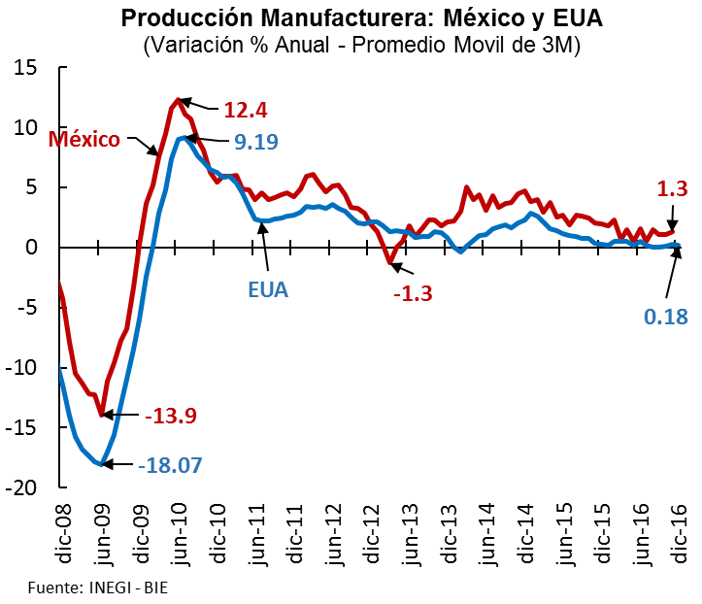
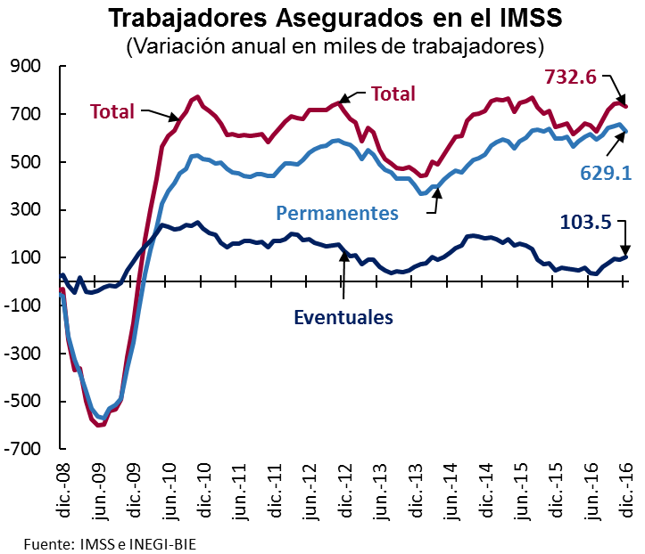
Economía mexicana
La economía norteamericana cerró 2016 con cierta debilidad al crecer 1.9% anual durante el 4T, afectando nuestra producción manufacturera.
El empleo formal privado en México continuó aumentado, pero a ritmos decrecientes. Durante el 2016 se crearon 732 mil puestos laborales.

Slide 41
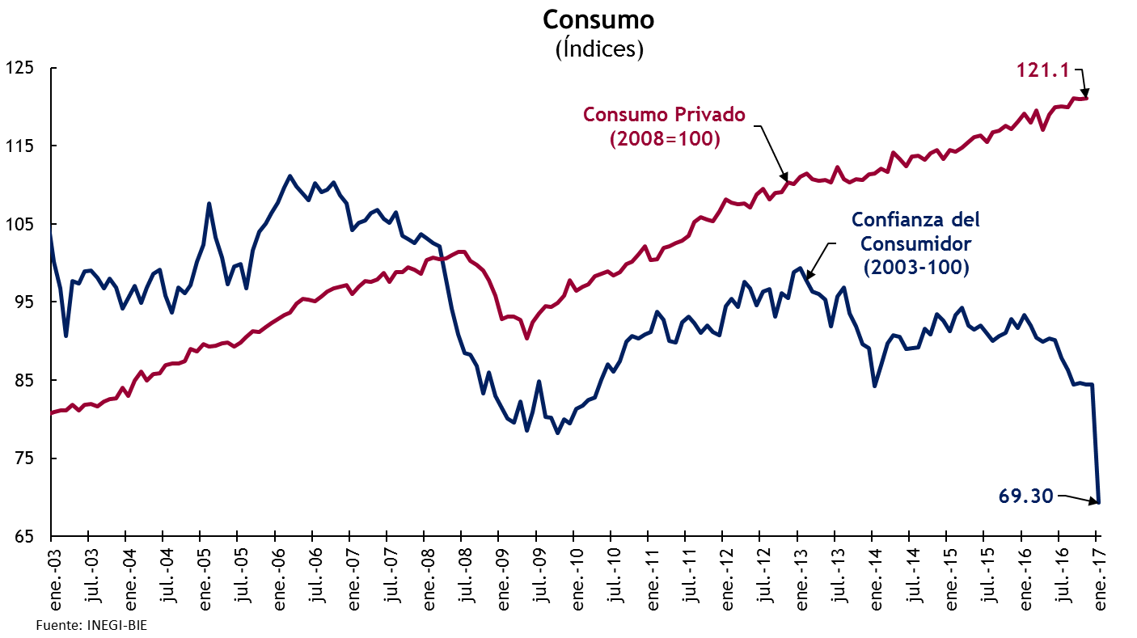
A pesar del fuerte deterioro en la confianza del consumidor, el consumo sigue aumentando, aunque probablemente no por mucho tiempo más

Slide 42
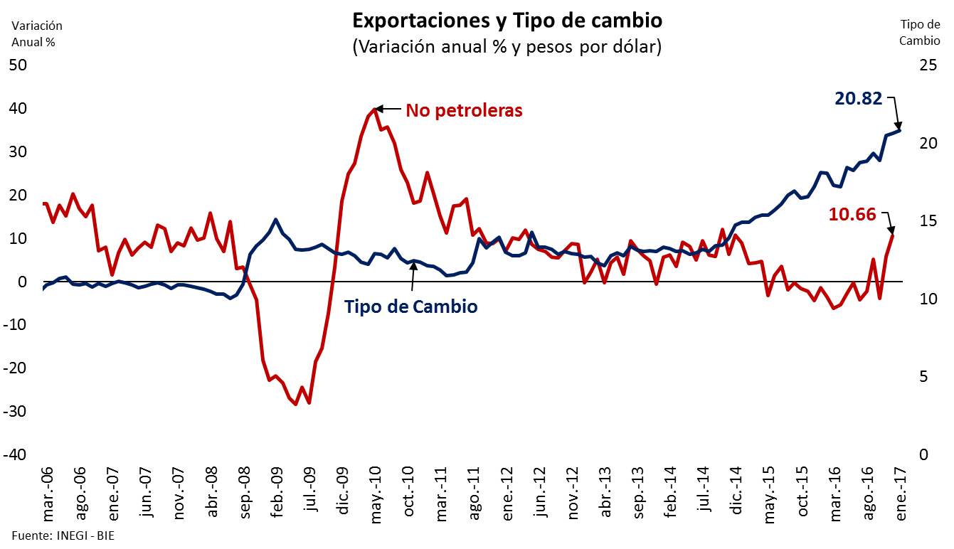
Exportaciones no petroleras y tipo de cambio
Las exportaciones no petroleras parecen estar respondiendo ya a la
fuerte depreciación del peso.

Slide 43
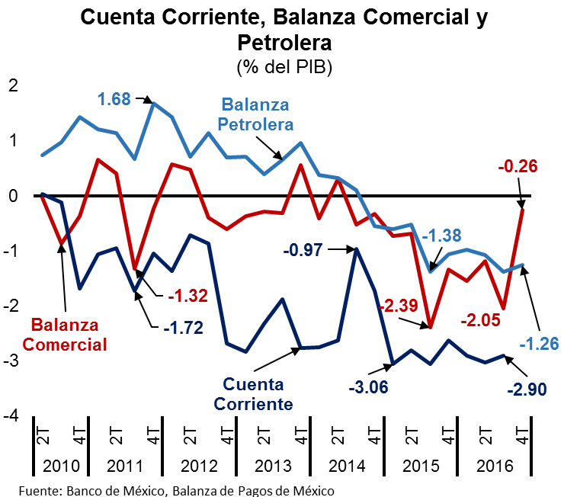
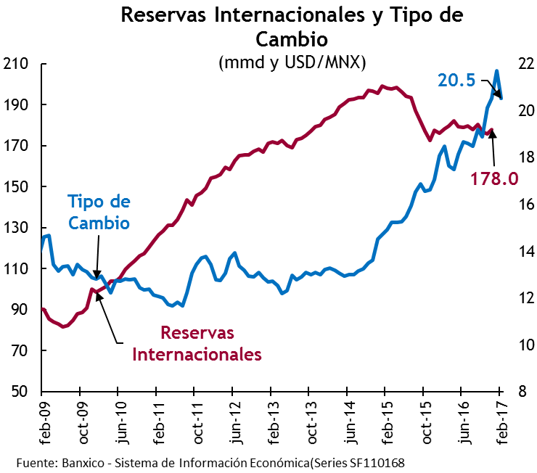
Comercio exterior
La mejoría en la balanza comercial evitó que siguiera aumentando el déficit en cuenta corriente.
El tipo de cambio detuvo su fuerte depreciación a partir de la toma de posesión de Trump y ha recuperado terreno.

Slide 44
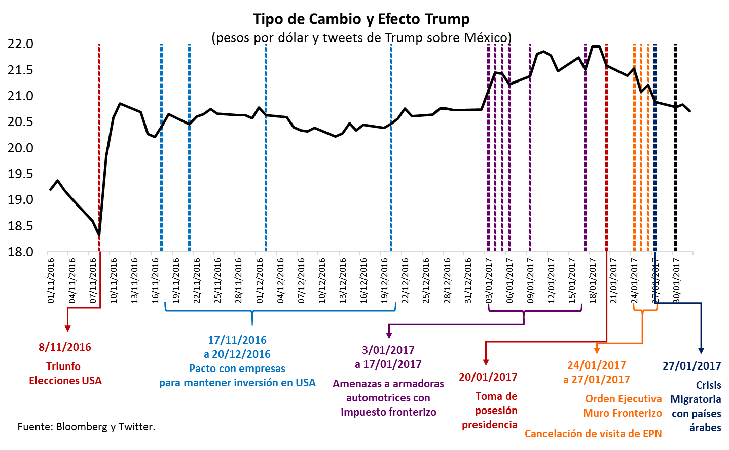
Efecto Trump en el tipo de cambio ha perdido potencia
44

Slide 45
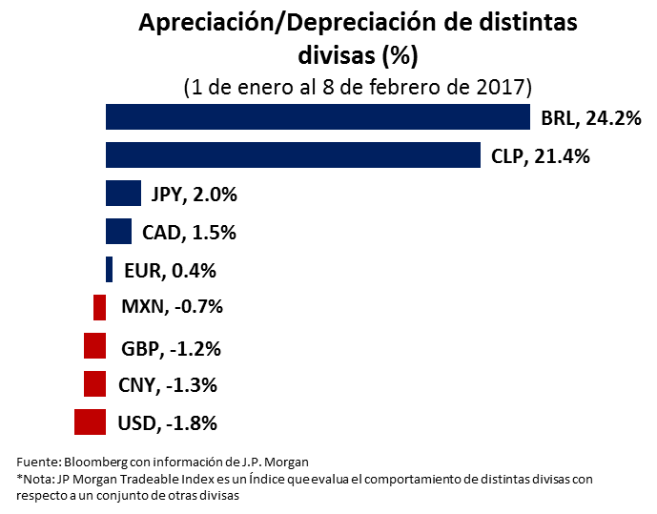
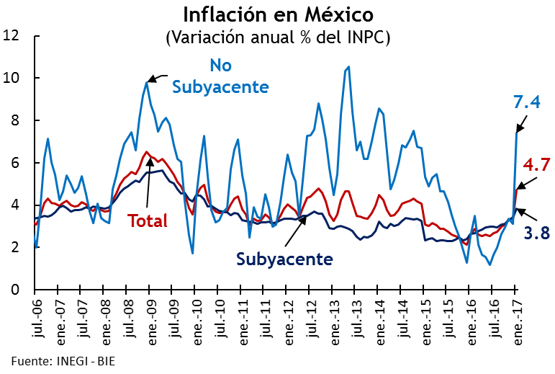
Mercado cambiario e Inflación
En lo que va del 2017, la depreciación del peso se redujo de manera importante.
Sin embargo, la depreciación acumulada del peso, aunada al fuerte aumento en los precios de las gasolinas contribuyeron a un importante aumento en la inflación durante enero.

Slide 46
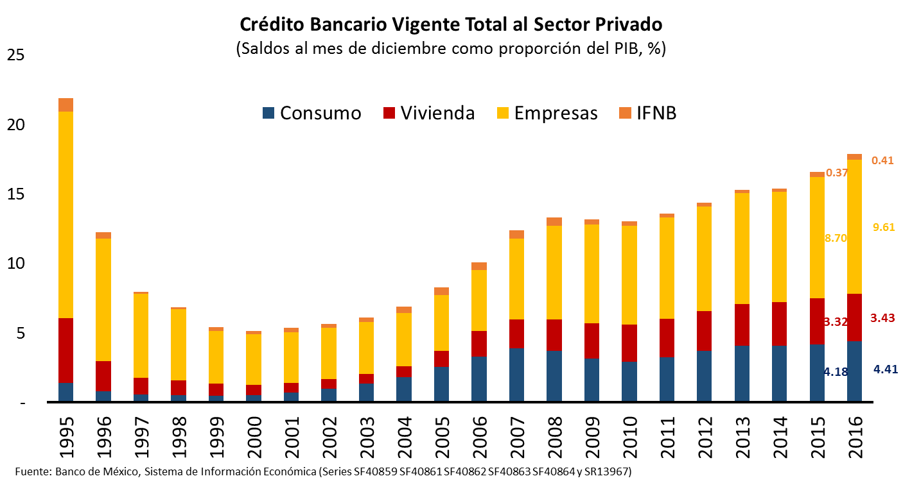
El crédito bancario mantuvo su crecimiento en el 2016

Slide 47
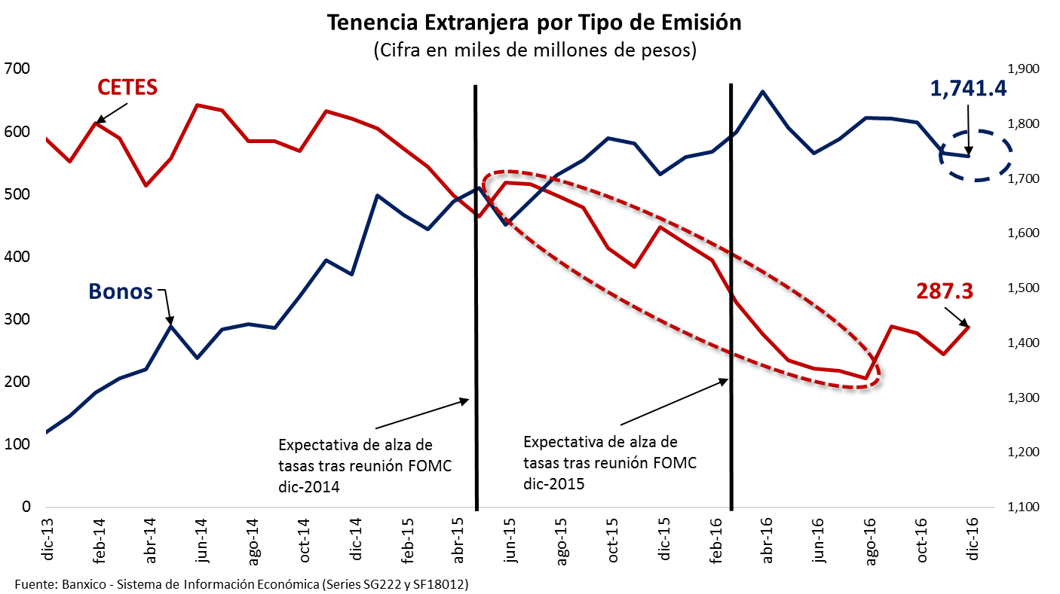
Flujos de capital
Se observa una recomposición en esta tenencia extranjera de valores gubernamentales, aumentando la de Cetes y disminuyendo la de bonos.

Slide 48
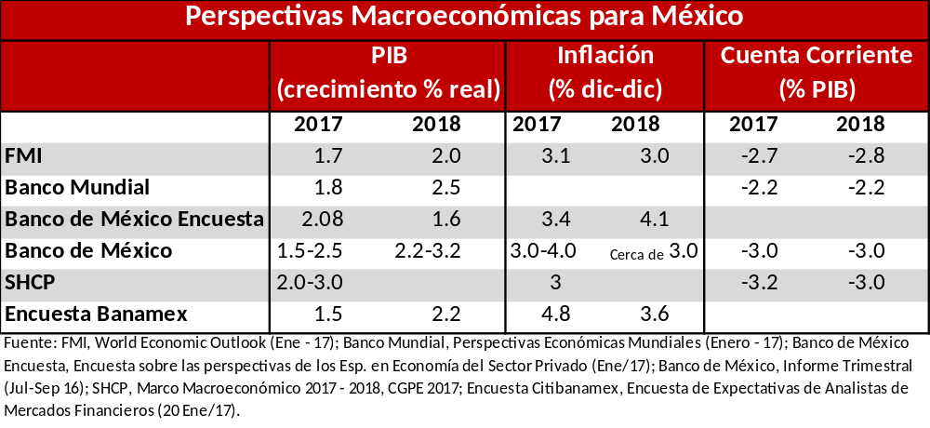
Perspectivas Macroeconómicas 2017-2018
Continúan deteriorándose las perspectivas macroeconómicas para el 2017

Slide 49
Ante una incipiente desilusión ante un mayor crecimiento en EUA en la era Trump, las tasas altas que en México resultaron atractiva para extranjeros
La tenencia de bonos M por parte de extranjeros llegó a 1,785 mmdp al cierre de enero, máximos históricos, lo que representa el 64.8% del total en circulación.
Pasando las elecciones, el efecto fue mayor en plazos cortos, pero en 2017 han apostado por bonos de mayor duración, lo que ha mitigado alzas en tasas.
Entrada de México al WGBI* triplicó la presencia de extranjeros del 2Sem2010 a 2013
Después de las elecciones presidenciales en EUA, han entrado 208mmdp, más que las entradas anuales de 2010 a 2013
durante ene-17
Del 8-nov al 30-dic-2016
11%
38%
50%
64.8%
% de tenencia de extranjeros en bonos M
**
*World Government Bond Index de Citi
**Sólo enero 2017
Fuente: Banco de México
Fuente: Banco de México y Bloomberg

Slide 50
Después de la toma de posesión de Trump, ha habido bajas en tasas nominales y alzas en tasas reales
La entrada de extranjeros a bonos M ha contenido las subidas en tasas nominales.
En la parte real, pese a los incrementos en tasas, los inversionistas mantienen sus posiciones en Udibonos como protección a la inflación esperada en 2017.
Fuente: Valmer

Slide 51
Orden del día
Grupo de Trabajo de Inversiones
Sesión número 028
Febrero 2017
Presentación, análisis y propuesta de CKD Exi
Informe sobre la inversión en CKD´s
Informe sobre la inversión en Grupo Radio Centro
Informe sobre el entorno económico
Informe sobre la estrategia del FANVIT
Informe sobre resultados y composición del FINVIT
Asuntos generales

Slide 52
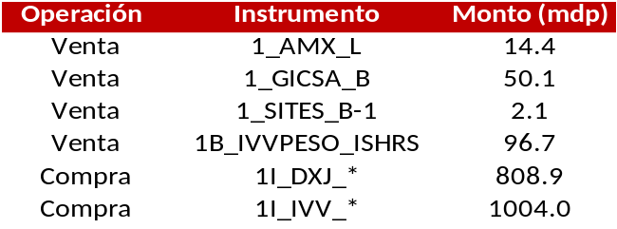
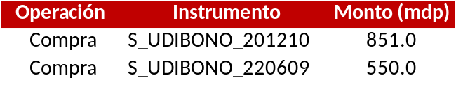
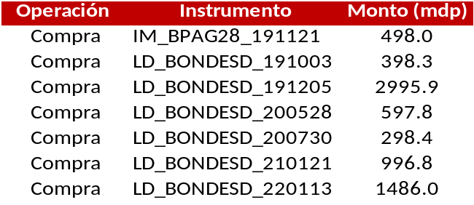
Operaciones relevantes
FANVIT del 1 de enero al 31 de enero de 2017.
Compras por 23,000 mdp en PRLVs de corto plazo de la banca de desarrollo (SHF – NAFIN).
Operaciones por 1,976 mdp en instrumentos de renta variable nacional e internacional.
Compra de 1,401 mdp en bonos gubernamentales udizados de mediano plazo.
Compra de 7,271 mdp en bonos gubernamentales a tasa variable.

Slide 53
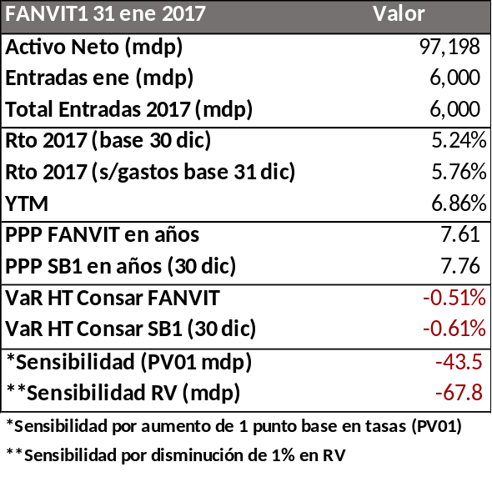
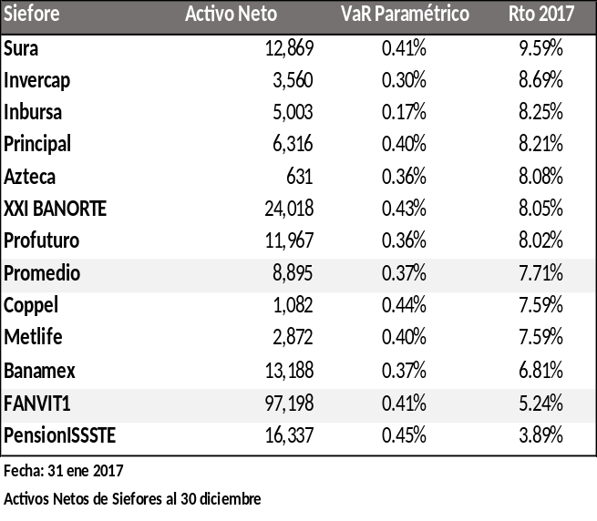
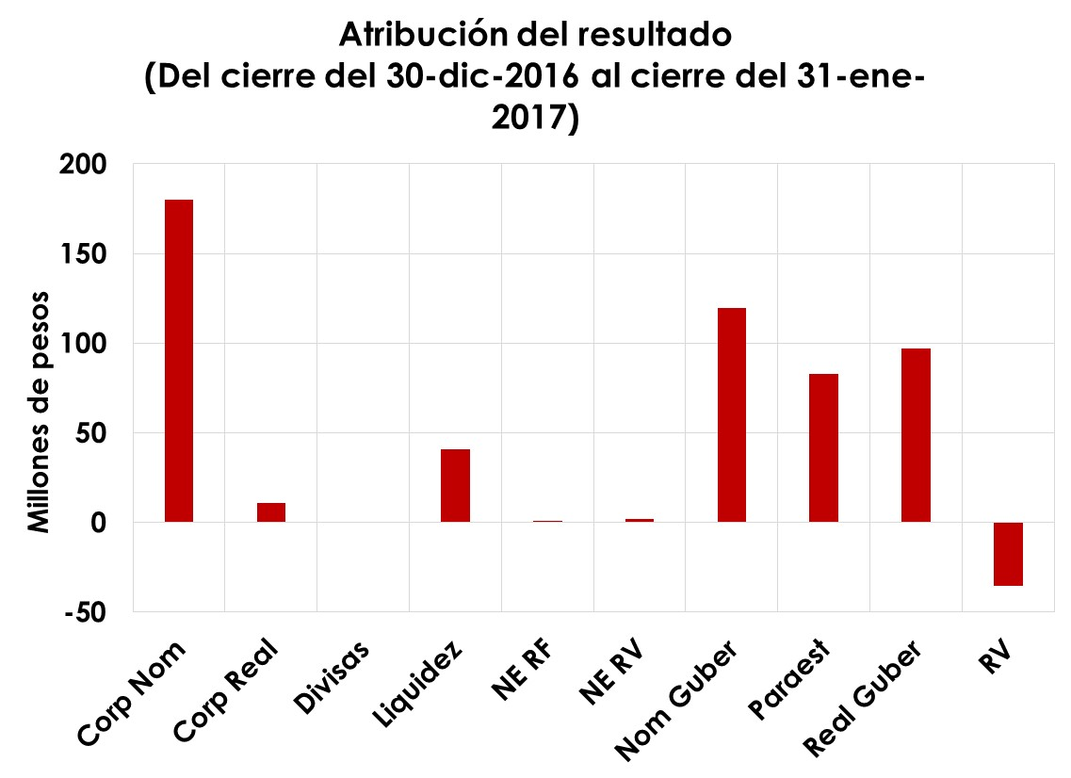
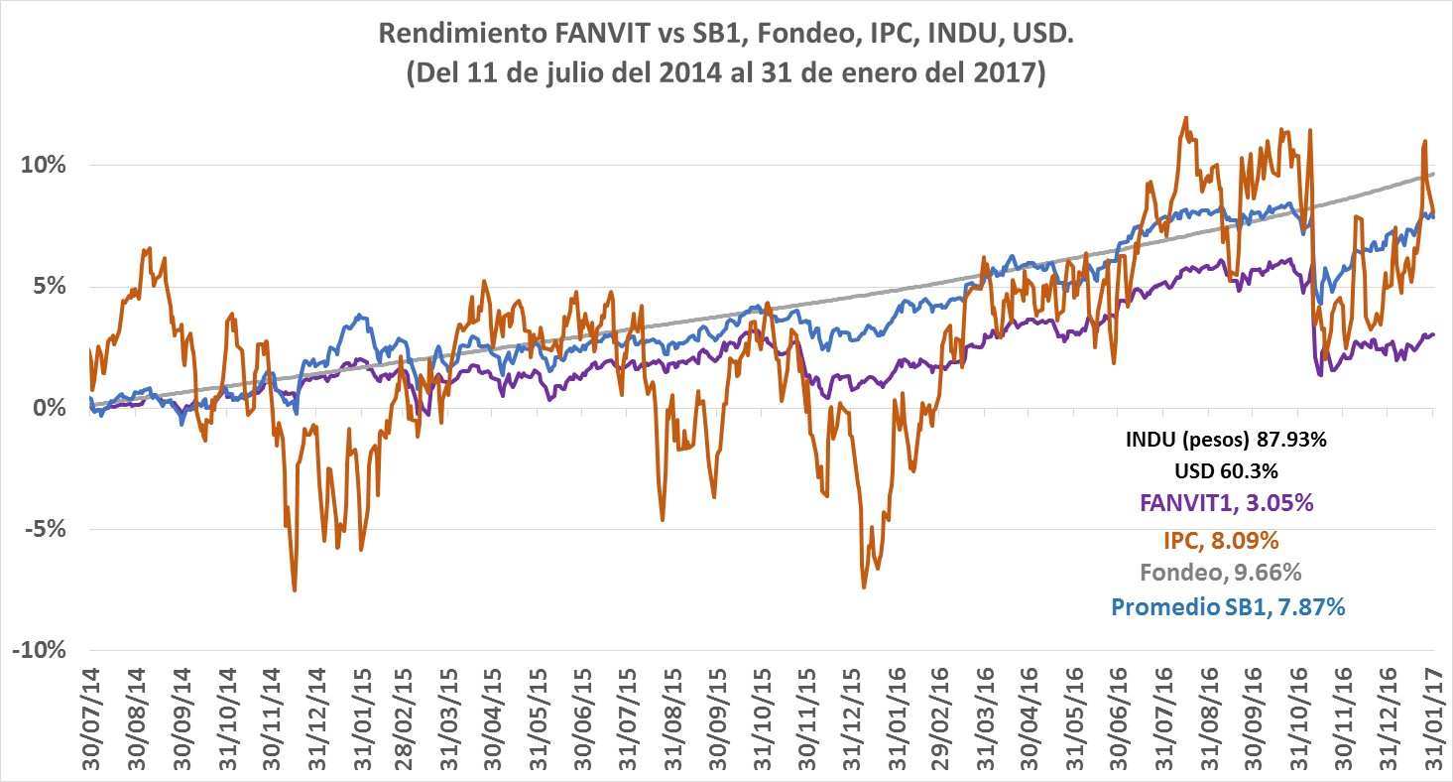
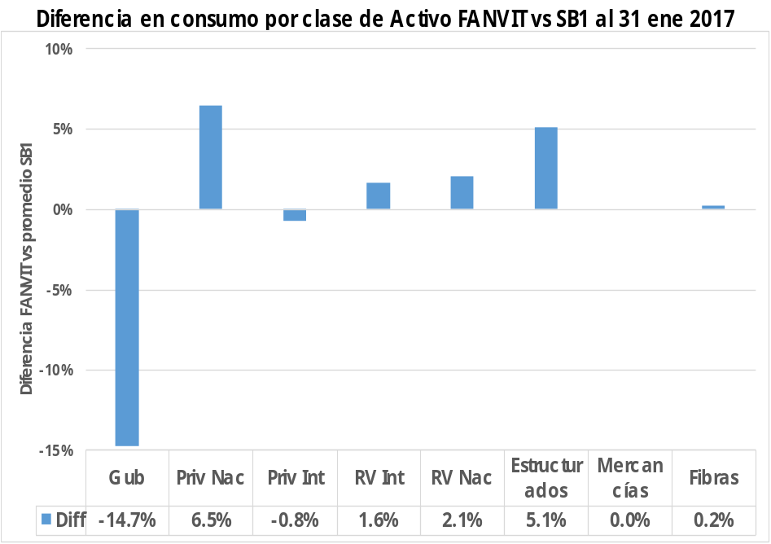
FANVIT vs SB1
Resultados FANVIT al 31 de enero de 2017

Slide 54

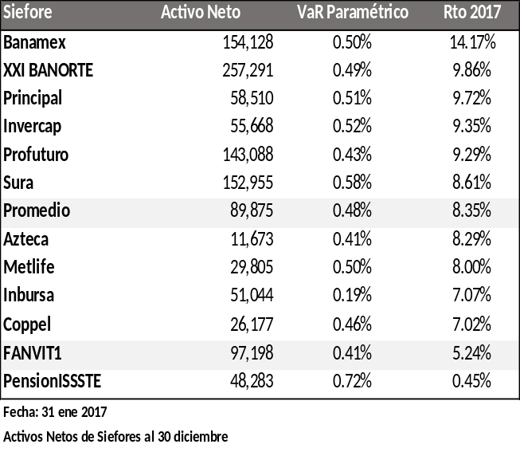
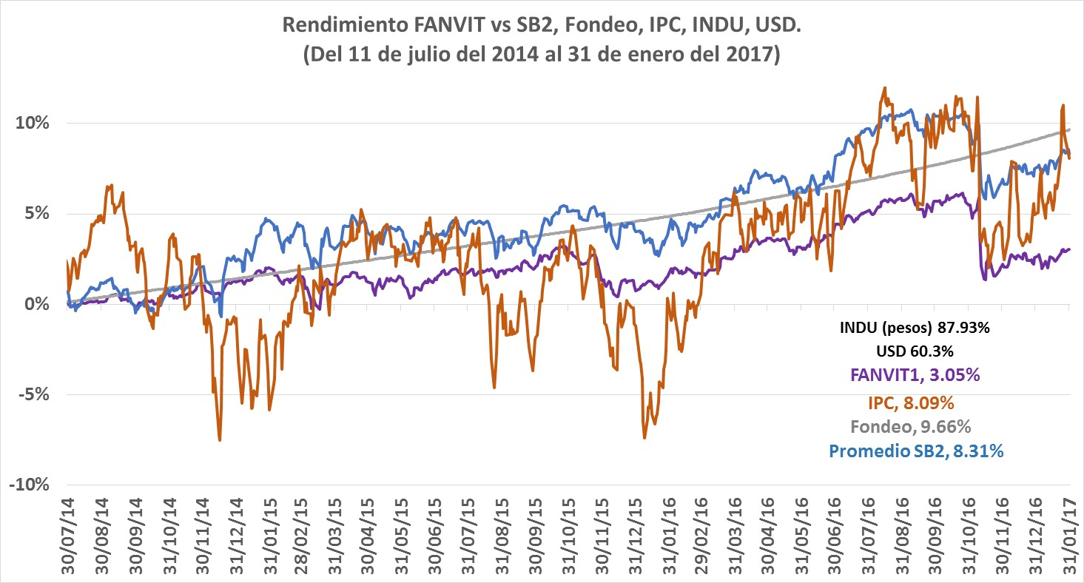
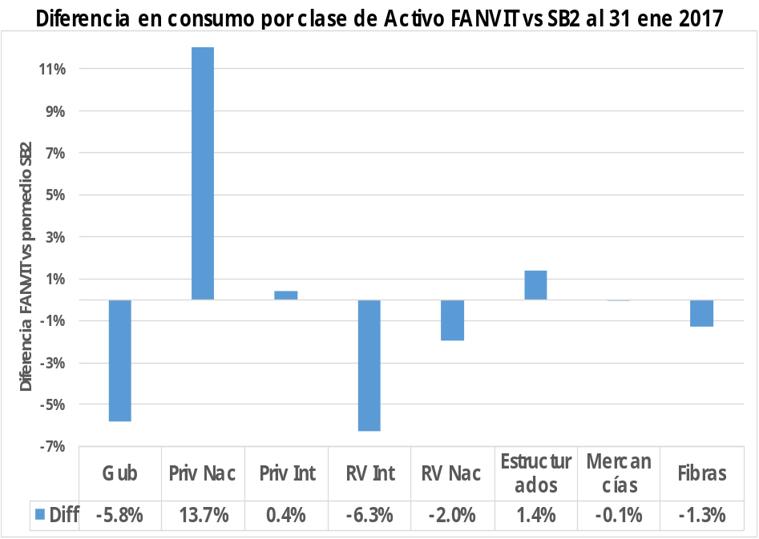
FANVIT vs SB2
Resultados FANVIT al 31 de enero de 2017

Slide 55

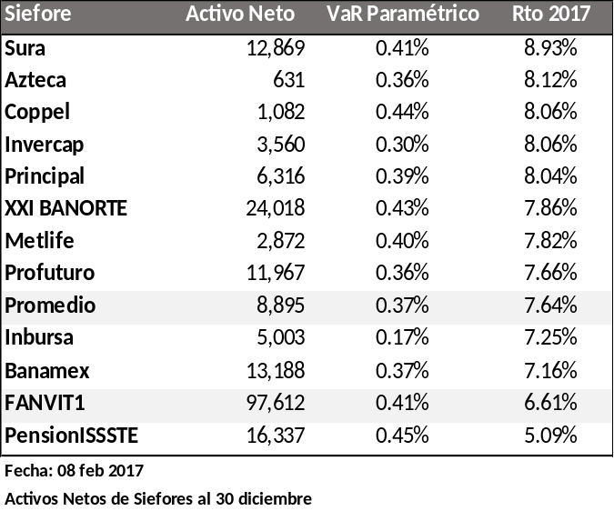
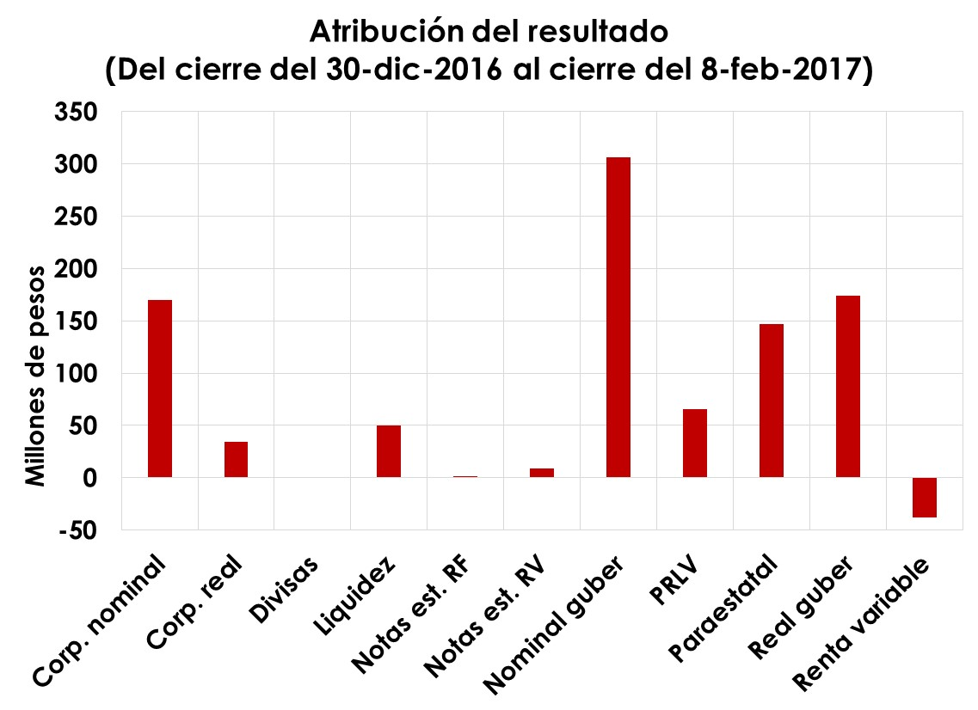
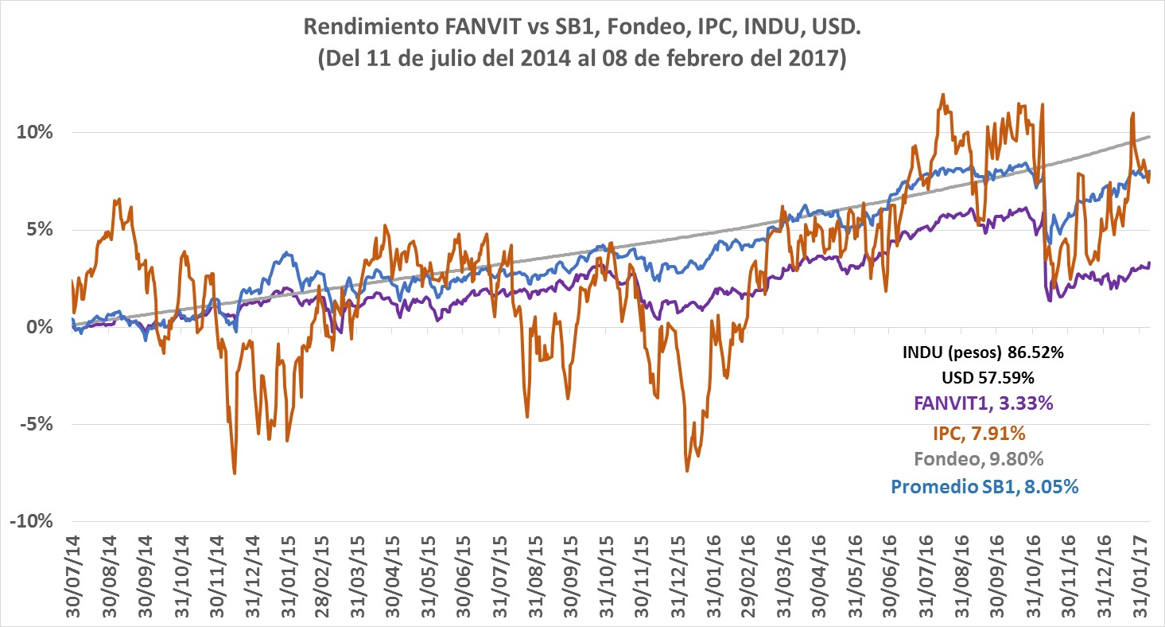
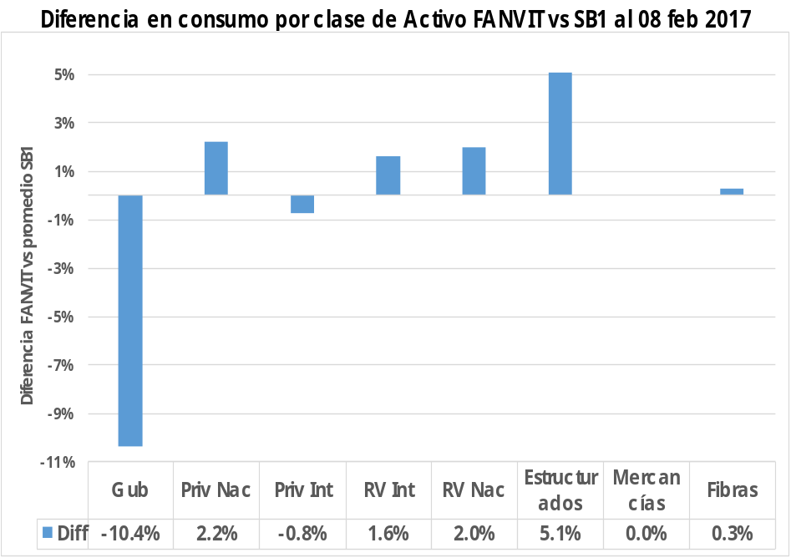
FANVIT vs SB1
Resultados FANVIT al 8 de febrero de 2017

Slide 56

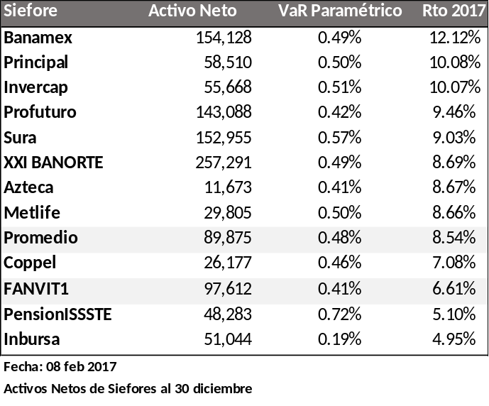
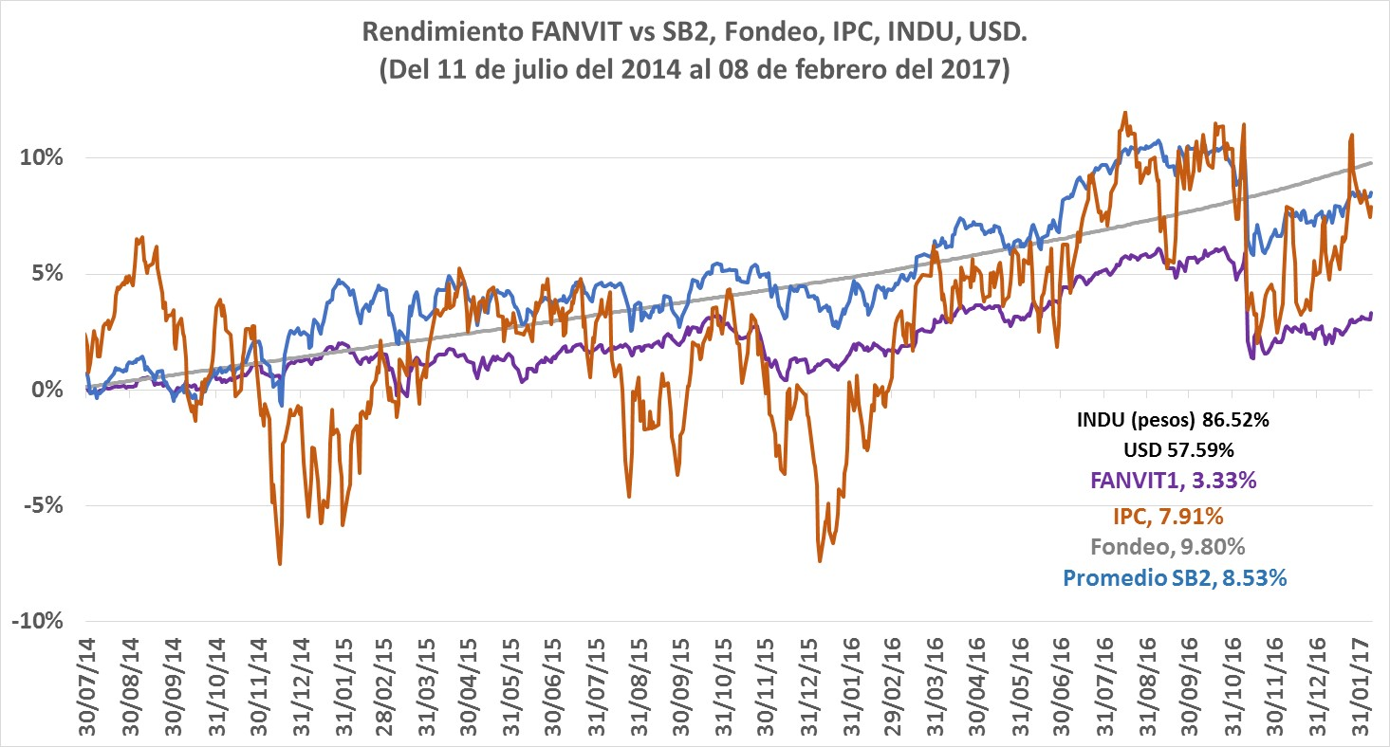
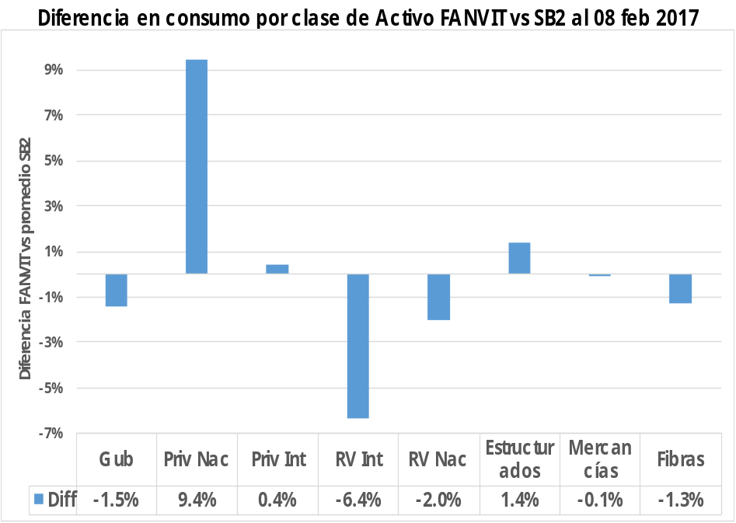
FANVIT vs SB2
Resultados FANVIT al 8 de febrero de 2017

Slide 57
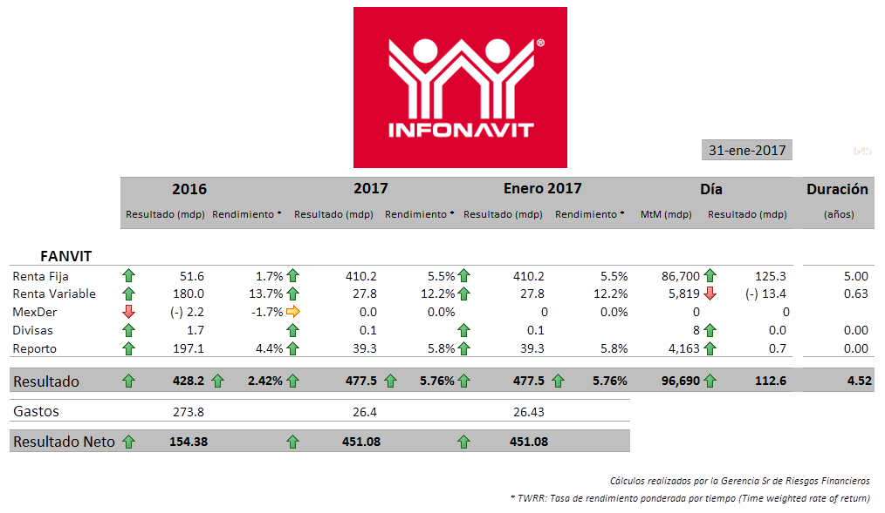
Riesgos
Resultado de Gestión FANVIT al 31 de enero de 2017
Cifras en millones de pesos y porcentaje al cierre de enero.
Fuente: Coordinación General de Riesgos
Al 2017, el FANVIT presentó un rendimiento de 5.76% y un resultado de 477.5 mdp.
57

Slide 58
Impacto del FANVIT en el ICAP por componentes
Diciembre 2016
El portafolio FANVIT al cierre del mes de diciembre 2016 impactó en -102 pb al ICAP, manteniéndose prácticamente en el mismo nivel de impacto observado en noviembre 2016 (-103 pb), las principales causas son:
El impacto de los activos ponderados sujetos a riesgo de crédito aumentó de -0.50% a -0.55% con respecto a noviembre 2016 debido a la mayor inversión en renta variable
Los activos ponderados sujetos a riesgo de mercado disminuyeron de -0.49% a -0.47% por una mayor posición en reportos
El patrimonio del Fanvit mantuvo niveles similares a noviembre 2016 por lo que no contrarresta el efecto de los activos ponderados sujetos a riesgos
Notes:
Fanvit (mdp)
Renta variable (mdp) Cartera Fanvit %Renta variable
Dic-16 3,558 90,231 3.94%
Nov-16 2,944 89,806 3.28%
Oct-16 2,637 80,682 3.23%
Sept-16 1,116 52,691 2.12%

Slide 59
Impacto del FANVIT en el ICAP por componentes
Diciembre 2016
Impacto del Fanvit APSR(crédito)= -55 pb
El impacto del Fanvit en los activos ponderados sujetos a riesgo de crédito se incrementó con respecto a noviembre 2016 (-50pb) por mayor inversión en renta variable.
Notes:
Fanvit (mdp)
Renta variable (mdp) Cartera Fanvit %Renta variable
Dic-16 3,558 90,231 3.94%
Nov-16 2,944 89,806 3.28%
Oct-16 2,637 80,682 3.23%
Sept-16 1,116 52,691 2.12%

Slide 60
Impacto del FANVIT en el ICAP por componentes
Diciembre 2016
Impacto del Fanvit APSR(mercado)= -47 pb
El impacto del Fanvit en los activos ponderados sujetos a riesgo de mercado disminuyó ligeramente con respecto a noviembre 2016 (-49 pb) por la mayor posición de reportos en pesos.
Notes:
Monto en reportos:
Nov-16: 6,905 mdp
Dic-16: 11,983 mdp.

Slide 61
Evolución del Impacto del FANVIT en el ICAP
Diciembre 2016
La evolución del Índice de Capitalización con y sin Fanvit se muestra a continuación:
 | dic-15 | ene-16 | feb-16 | mar-16 | abr-16 | may-16 | jun-16 | jul-16 | ago-16 | sep-16 | oct-16 | nov-16 | dic-16
Diferencia | 60 pb | 55 pb | 52 pb | 38 pb | 51 pb | 54 pb | 51 pb | 39 pb | 38 pb | 37 pb | 79 pb | 103 pb | 102 pb

Slide 62
Consumo de Capital
Diciembre 2016
El FANVIT reduce en -102 pb el ICAP de diciembre 2016 lo cual representa 13,919 mdp del patrimonio.
La meta institucional del ICAP para 2016 es 12%. Los 40 pb sobre la meta institucional equivalen a 5,850 mdp del patrimonio.
Cierre de diciembre 2016
Patrimonio = 175,615 mdp
Consumo de capital FANVIT | Impacto en ICAP (pb) | Impacto en patrimonio % | Impacto en patrimonio (mdp)
ICAP de 13.42% a 12.40% | -102 | 7.93% | 13,919
ICAP de 12.40% a 12.00% | -40 | 3.33% | 5,850

Slide 63
ICAP comparativo
Diciembre 2016
ORIGINAL
Cifras en millones de pesos | dic-15 | ene-16 | feb-16 | mar-16 | abr-16 | may-16 | jun-16 | jul-16 | ago-16 | sep-16 | oct-16 | nov-16 | dic-16
Patrimonio | 152,997 | 154,813 | 155,830 | 159,826 | 160,509 | 165,280 | 166,332 | 169,254 | 170,682 | 174,094 | 174,906 | 175,726 | 175,615
Capital Complementario | 6,178 | 6,314 | 6,348 | 6,364 | 6,421 | 6,417 | 6,490 | 6,431 | 6,496 | 6,529 | 6,697 | 6,709 | 6,844
Capital Neto | 159,175 | 161,128 | 162,178 | 166,190 | 166,930 | 171,698 | 172,822 | 175,685 | 177,178 | 180,622 | 181,603 | 182,435 | 182,459
Activos Ponderados Sujetos a Riesgos
Activos ponderados por riesgo de crédito | 1,029,587 | 1,052,404 | 1,058,023 | 1,060,744 | 1,070,137 | 1,069,547 | 1,081,636 | 1,071,821 | 1,082,644 | 1,088,111 | 1,116,144 | 1,118,092 | 1,140,646
Activos ponderados por riesgo de mercado | 157,959 | 170,480 | 172,903 | 161,532 | 182,169 | 175,364 | 187,427 | 173,862 | 184,531 | 180,879 | 203,815 | 204,340 | 208,035
Activos ponderados por riesgo operacional | 115,874 | 116,711 | 117,013 | 117,104 | 117,903 | 117,863 | 120,749 | 121,490 | 122,198 | 122,919 | 124,103 | 122,562 | 123,063
Activos Ponderados Sujetos a Riesgos Totales (APSRT) | 1,303,421 | 1,339,595 | 1,347,939 | 1,339,380 | 1,370,209 | 1,362,774 | 1,389,812 | 1,367,173 | 1,389,373 | 1,391,909 | 1,444,062 | 1,444,993 | 1,471,744
ICAP= Capital Neto/ APSRT | 12.21% | 12.03% | 12.03% | 12.41% | 12.18% | 12.60% | 12.43% | 12.85% | 12.75% | 12.98% | 12.58% | 12.63% | 12.40%
SIN FANVIT
Cifras en millones de pesos | dic-15 | ene-16 | feb-16 | mar-16 | abr-16 | may-16 | jun-16 | jul-16 | ago-16 | sep-16 | oct-16 | nov-16 | dic-16
Patrimonio | 153,165 | 154,423 | 155,205 | 158,953 | 159,284 | 164,352 | 164,717 | 167,246 | 168,408 | 171,833 | 172,854 | 176,157 | 175,626
Capital Complementario | 5,969 | 6,094 | 6,137 | 6,151 | 6,209 | 6,206 | 6,268 | 6,260 | 6,313 | 6,341 | 6,396 | 6,387 | 6,482
Capital Neto | 159,134 | 160,517 | 161,342 | 165,104 | 165,493 | 170,558 | 170,986 | 173,506 | 174,721 | 178,174 | 179,250 | 182,544 | 182,107
Activos Ponderados Sujetos a Riesgos
Activos ponderados por riesgo de crédito | 994,825 | 1,015,625 | 1,022,867 | 1,025,206 | 1,034,876 | 1,034,323 | 1,044,742 | 1,043,276 | 1,052,124 | 1,056,874 | 1,065,950 | 1,064,499 | 1,080,274
Activos ponderados por riesgo de mercado | 131,701 | 144,724 | 146,187 | 149,291 | 152,971 | 147,549 | 157,269 | 148,014 | 158,989 | 157,570 | 152,556 | 150,243 | 153,906
Activos ponderados por riesgo operacional | 115,723 | 115,945 | 116,295 | 115,963 | 116,493 | 116,546 | 118,990 | 119,455 | 119,962 | 120,667 | 122,240 | 122,229 | 122,457
Activos Ponderados Sujetos a Riesgos Totales (APSRT) | 1,242,249 | 1,276,294 | 1,285,348 | 1,290,460 | 1,304,340 | 1,298,419 | 1,321,002 | 1,310,745 | 1,331,075 | 1,335,111 | 1,340,745 | 1,336,972 | 1,356,637
ICAP= Capital Neto/ APSRT | 12.81% | 12.58% | 12.55% | 12.79% | 12.69% | 13.14% | 12.94% | 13.24% | 13.13% | 13.35% | 13.37% | 13.65% | 13.42%
Diferencia Original-SIN FANVIT | 60 pb | 55 pb | 52 pb | 39 pb | 51 pb | 54 pb | 51 pb | 39 pb | 38 pb | 37 pb | 79 pb | 103 pb | 102 pb

Slide 64
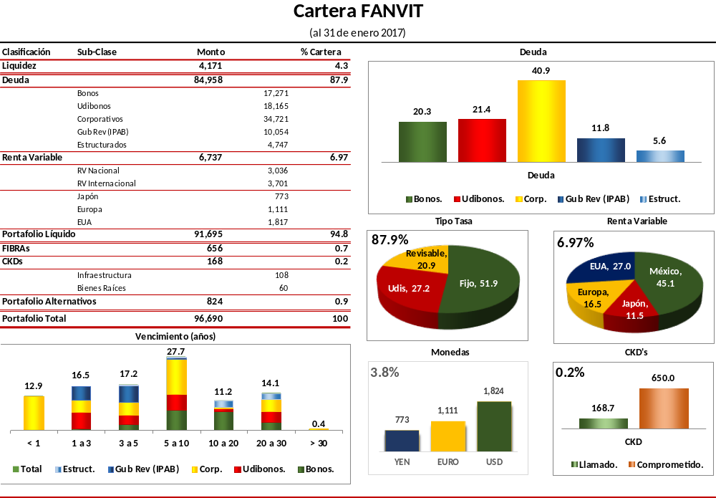
Cartera FANVIT (al 31 de enero)
(%)
Elaborado por la Gerencia de MFGI del INFONAVIT. Ver anexo para mas información

Slide 65
Estrategia FANVIT
  Mantener posiciones de corto plazo nominal, revisables y udizados en instrumentos de deuda gubernamental exclusivamente.
  En el caso de renta variable internacional aumentar paulatinamente las posiciones, cuidando los niveles de mercado y respetando los límites establecidos por la Coordinación General de Riesgos.
  Aprovechar oportunidades de mercado que permitan mejorar la rentabilidad del portafolio (caso Cuervo por ejemplo ver anexo).
  La estrategia debe quedar enmarcada en el marco de gestión.

Slide 66
Orden del día
Grupo de Trabajo de Inversiones
Sesión número 028
Febrero 2017
Presentación, análisis y propuesta de CKD Exi
Informe sobre la inversión en CKD´s
Informe sobre la inversión en Grupo Radio Centro
Informe sobre el entorno económico
Informe sobre la estrategia del FANVIT
Informe sobre resultados y composición del FINVIT
Asuntos generales

Slide 67
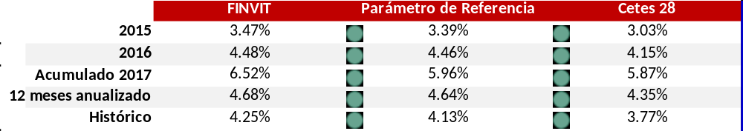
Rendimiento FINVIT al 31 de enero de 2017
Superó el parámetro de referencia.
Fuente: Elaborado por la Gerencia Sr. de MFGI del Infonavit con datos al 31 de enero de 2017

Slide 68
El FINVIT cuenta con ~$ 52 mdp, 71% aportados de forma directa y un rendimiento del 6.52%.
  Desde su lanzamiento el 4 de marzo de 2015 al 31 de enero de 2017, el FINVIT presenta los siguientes resultados:
Principales Analíticos
 | al 31 de enero
Tasa de Rendimiento Anualizada (Valuación al corte) | 6.52%
Tasa de rendimiento (a vencimiento) YTM | 6.42%
Duración (años) | 2.23
VaR | 0.037
Activos Netos | 52,384,252
Precio de la acción | 1.0823
Indicadores | al 31 de enero
Aportaciones vía nómina | $21,970,721.04
Aportaciones vía nómina (descuento catorcenal) | $632,367.81
Solicitudes de descuento vía nómina | 920
Fuente: Elaborado por la Gerencia Sr. de MFGI del Infonavit con datos al 31 de enero de 2017.

Slide 69
Composición FINVIT al 31 de enero de 2017
Fuente: Elaborado por la Gerencia Sr. de MFGI del Infonavit con datos al 31 de enero de 2017.

Slide 70

El ~29% de la plantilla del Instituto ya es parte del FINVIT, 62% personal sindicalizado
Al 31 de enero de 2017 se tienen los siguientes avances:
    1,303 trabajadores inscritos
    (29% del total de la plantilla que corresponde a 4,562 trabajadores)
Delegaciones
2,610 trabajadores
848 inscritos – 65%del total del personal inscrito
Oficinas de Apoyo y Zona Metropolitana
1,952 trabajadores
455 inscritos – 35% del total del personal inscrito
Personal Sindicalizado
2,848 trabajadores
801 inscritos – 62% del total del personal inscrito
Personal no Sindicalizado
1,714 trabajadores
502 inscritos – 38% del total del personal inscrito

Slide 71
Orden del día
Grupo de Trabajo de Inversiones
Sesión número 028
Febrero 2017
Presentación, análisis y propuesta de CKD Exi
Informe sobre la inversión en CKD´s
Informe sobre la inversión en Grupo Radio Centro
Informe sobre el entorno económico
Informe sobre la estrategia del FANVIT
Informe sobre resultados y composición del FINVIT
Asuntos generales

Slide 72
Autorización de viaje
Como parte de los eventos que realiza BlackRock para sus clientes, está el Latin America and Iberia Investment Forum en Miami, Florida del 27 al 29 de marzo, al cuál está invitando a un miembro de la Gerencia de Mercados Financieros y Gestión de Inversiones.
En este evento BlackRock dará perspectivas a sus principales clientes sobre:
innovación de negocios,
tendencias de inversión globales y
diversas soluciones en inversión
Arturo Hanono, titular de esta Gerencia designó a Gerardo Pérez para ir a dicho evento, por lo que se pone a consideración de el Grupo de Trabajo de Inversiones, la aprobación del viaje a este evento, en los días mencionados.
BlackRock cubre gastos de transporte y hospedaje; sin embargo, se sugiere aceptar el hospedaje pero que el pago del transporte sea cubierto por el Instituto.

Slide 73
ANEXOS
Febrero 2017

Slide 74
Resultado del FANVIT
(al 31 de enero de 2017)
Fuente: Elaborado por la Gerencia Sr. de MFGI del Infonavit con datos al 31 de enero de 2017.

Slide 75
Resultado del FANVIT
(al 31 de enero de 2017)
Fuente: Elaborado por la Gerencia Sr. de MFGI del Infonavit con datos al 31 de enero de 2017

Slide 76
Anexo TIR’s

Slide 77
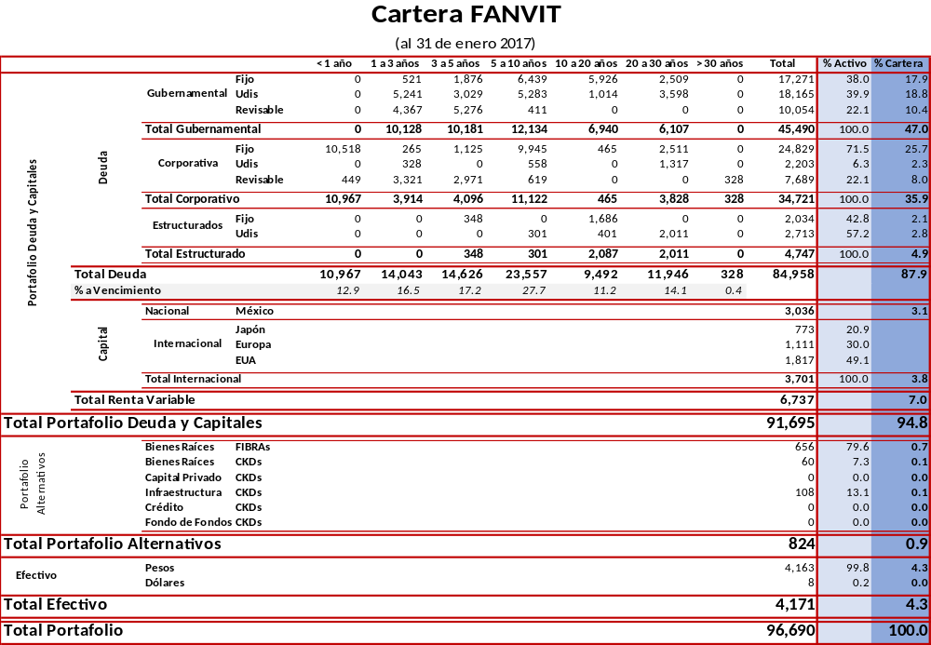
Cartera FANVIT al 31 de enero
Fuente: Elaborado por la Gerencia Sr. de MFGI del Infonavit con datos al 31 de enero de 2017

Slide 78
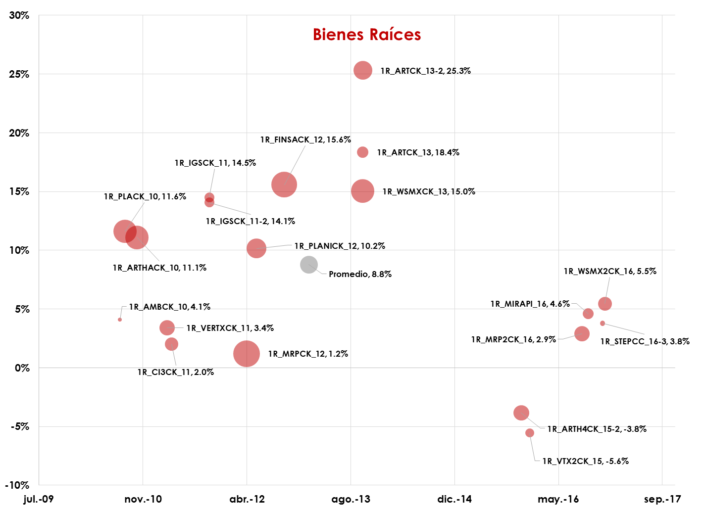
TIR’s del sector de bienes raíces: 8.8%
(de fecha de emisión al 31-ene-2017)
Fecha de colocación
Fuente: Elaborado por la Gerencia Sr. de MFGI del Infonavit con datos de PiP

Slide 79
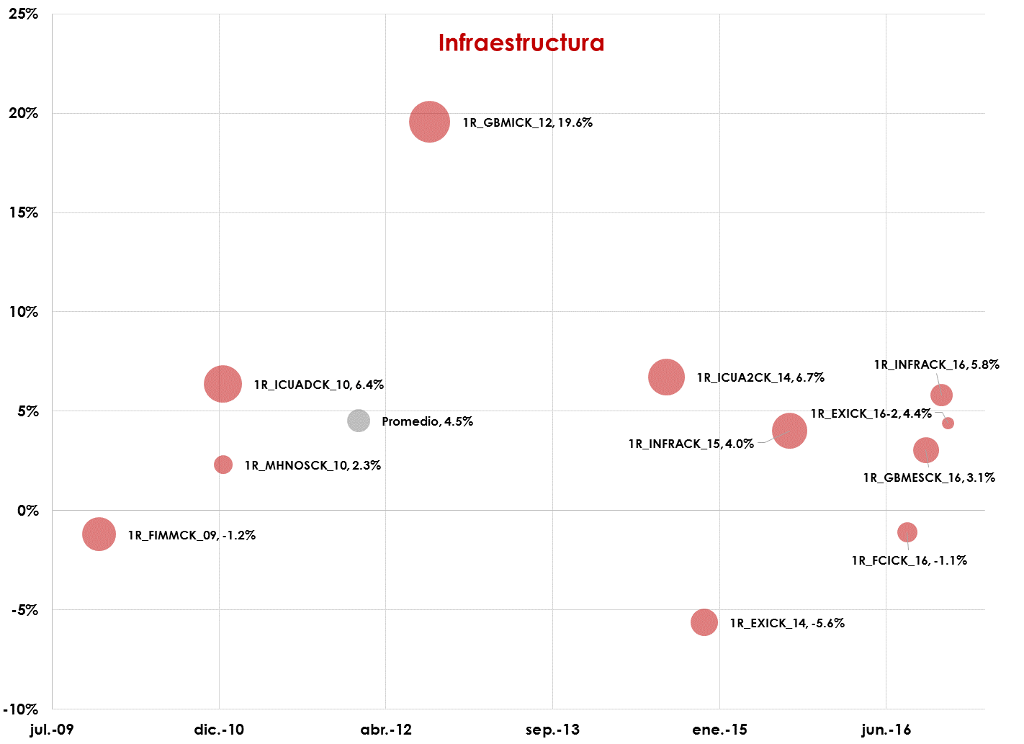
TIR’s del sector de infraestructura: 4.5%
(de fecha de emisión al 31-ene-2017)
Fecha de colocación
Fuente: Elaborado por la Gerencia Sr. de MFGI del Infonavit con datos de PiP

Slide 80
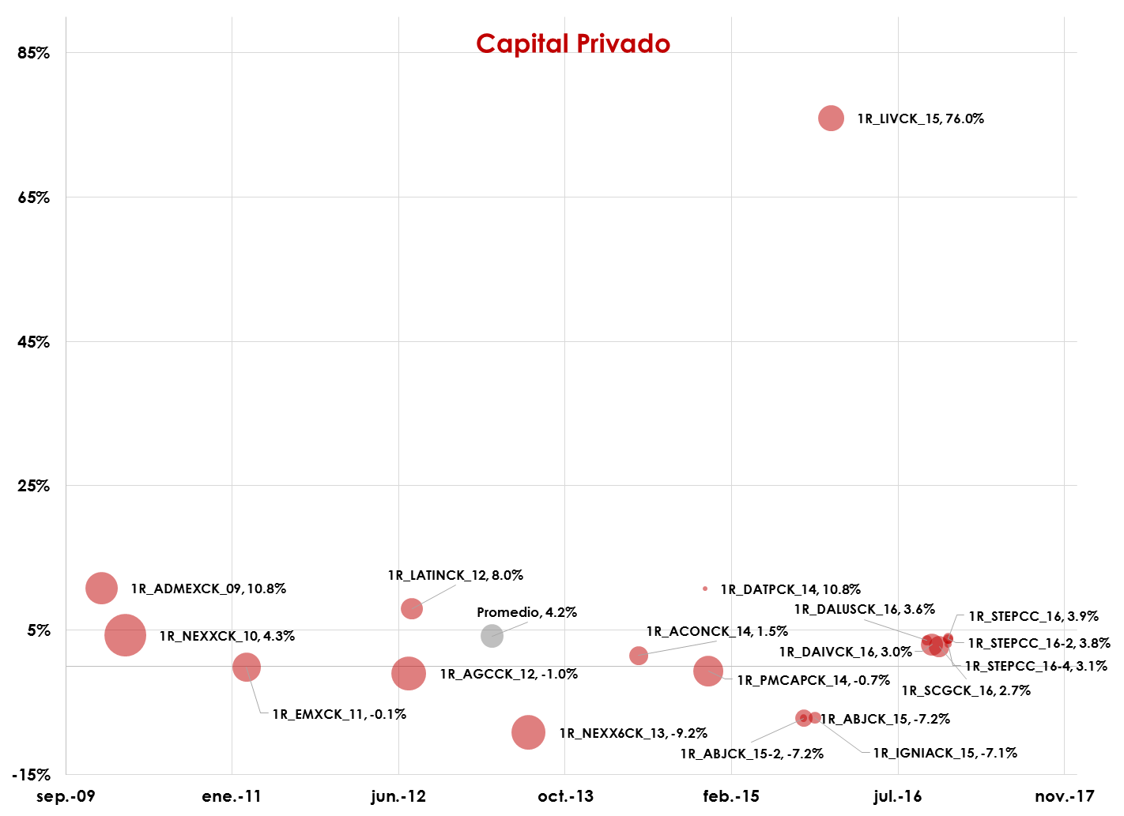
TIR’s del sector de capital privado: 4.2%
(de fecha de emisión al 31-ene-2017)
Fecha de colocación
Fuente: Elaborado por la Gerencia Sr. de MFGI del Infonavit con datos de PiP

Slide 81
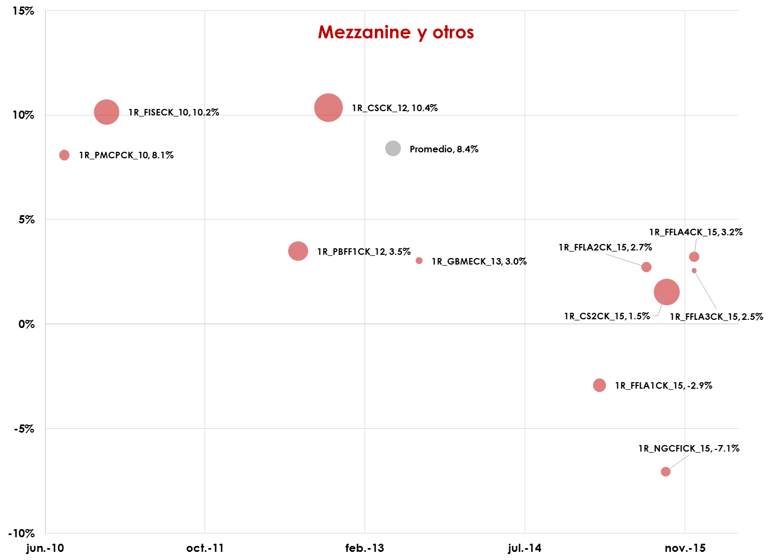
TIR’s del sector de mezzanine y otros: 8.4%
(de fecha de emisión al 31-ene-2017)
Fecha de colocación
Fuente: Elaborado por la Gerencia Sr. de MFGI del Infonavit con datos de PiP

Slide 82
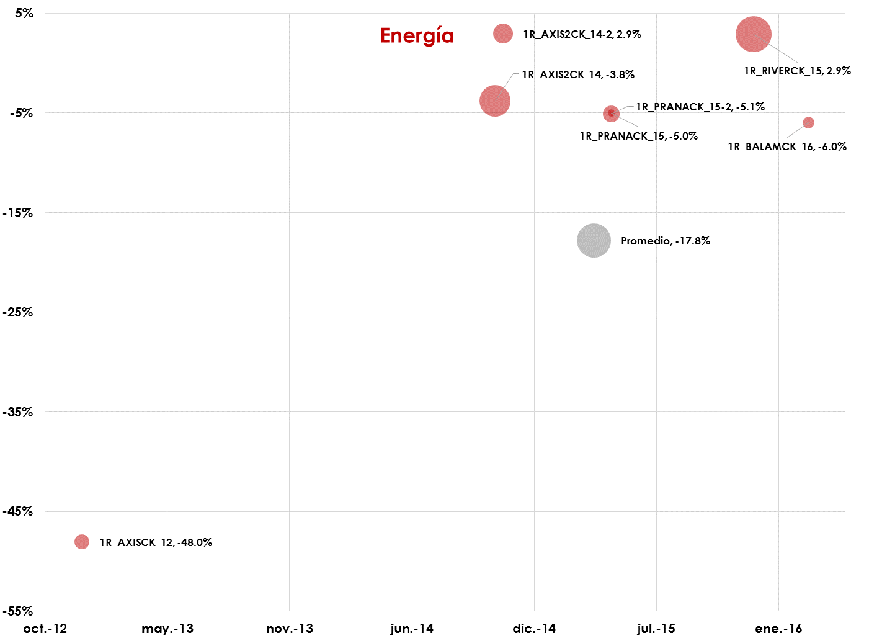
TIR’s del sector de energía: -17.8%
(de fecha de emisión al 31-ene-2017)
Fecha de colocación
Fuente: Elaborado por la Gerencia Sr. de MFGI del Infonavit con datos de PiP

Slide 83

Descripción de cada CKD

Slide 84

Descripción de cada CKD

Slide 85

Descripción de cada CKD

Slide 86

Descripción de cada CKD

Slide 87

Descripción de cada CKD

Slide 88

Descripción de cada CKD

Slide 89

Descripción de cada CKD
proyectos

Slide 90

Descripción de cada CKD

Slide 91

Descripción de cada CKD

Slide 92
Anexo Cuervo

Slide 93
Términos de la oferta
Escenarios de inflación |  | nov-2016 | dic-2016 | ene-2017 | feb-2017 | mar-2017 | abr-2017
Muy Optimista |  | 3.27% | 3.27% | 3.07% | 3.36% | 3.65% | 3.88%
Moderadamente Optimista |  | 3.33% | 3.35% | 3.38% | 3.46% | 3.71% | 3.98%
Base |  | 3.37% | 3.41% | 3.62% | 3.54% | 3.76% | 4.06%
Moderadamente Pesimista |  | 3.41% | 3.47% | 3.87% | 3.62% | 3.82% | 4.14%
Muy Pesimista |  | 3.46% | 3.55% | 4.18% | 3.72% | 3.88% | 4.24%
 |  | may-2017 | jun-2017 | jul-2017 | ago-2017 | sep-2017 | oct-2017
Muy Optimista |  | 3.87% | 4.12% | 4.16% | 4.17% | 3.96% | 3.95%
Moderadamente Optimista |  | 4.02% | 4.18% | 4.22% | 4.24% | 4.07% | 4.04%
Base |  | 4.14% | 4.24% | 4.27% | 4.30% | 4.16% | 4.12%
Moderadamente Pesimista |  | 4.26% | 4.29% | 4.32% | 4.36% | 4.25% | 4.19%
Muy Pesimista |  | 4.41% | 4.36% | 4.38% | 4.43% | 4.36% | 4.28%
Escenarios de inflación |  | nov-2016 | dic-2016 | ene-2017 | feb-2017 | mar-2017 | abr-2017
Muy Optimista |  | 3.27% | 3.27% | 3.07% | 3.36% | 3.65% | 3.88%
Moderadamente Optimista |  | 3.33% | 3.35% | 3.38% | 3.46% | 3.71% | 3.98%
Base |  | 3.37% | 3.41% | 3.62% | 3.54% | 3.76% | 4.06%
Moderadamente Pesimista |  | 3.41% | 3.47% | 3.87% | 3.62% | 3.82% | 4.14%
Muy Pesimista |  | 3.46% | 3.55% | 4.18% | 3.72% | 3.88% | 4.24%
 |  | may-2017 | jun-2017 | jul-2017 | ago-2017 | sep-2017 | oct-2017
Muy Optimista |  | 3.87% | 4.12% | 4.16% | 4.17% | 3.96% | 3.95%
Moderadamente Optimista |  | 4.02% | 4.18% | 4.22% | 4.24% | 4.07% | 4.04%
Base |  | 4.14% | 4.24% | 4.27% | 4.30% | 4.16% | 4.12%
Moderadamente Pesimista |  | 4.26% | 4.29% | 4.32% | 4.36% | 4.25% | 4.19%
Muy Pesimista |  | 4.41% | 4.36% | 4.38% | 4.43% | 4.36% | 4.28%
Emisor
Becle, S.A.B. de C.V. (“Cuervo”)
Ticker
CUERVO
Estructura de la oferta
Acciones ordinarias, 100% primaria
Rango de precio
Ps. 30.00 – Ps. 34.00
Tamaño de la oferta
476,613,873 acciones
Destino de recursos
Fines corporativos y de carácter general
Potenciales adquisiciones para expansión global
Lock - up
180 días para la compañía, accionistas clave y directivos
Fecha de la oferta
8 de febrero de 2017
Coordinadores globales
Morgan Stanley y J.P. Morgan
Fecha de la oferta
Morgan Stanley, J.P. Morgan, Santander y GBM
Fuente: Presentación Roadshow Cuervo

Slide 94
Acerca de la compañía
Escenarios de inflación |  | nov-2016 | dic-2016 | ene-2017 | feb-2017 | mar-2017 | abr-2017
Muy Optimista |  | 3.27% | 3.27% | 3.07% | 3.36% | 3.65% | 3.88%
Moderadamente Optimista |  | 3.33% | 3.35% | 3.38% | 3.46% | 3.71% | 3.98%
Base |  | 3.37% | 3.41% | 3.62% | 3.54% | 3.76% | 4.06%
Moderadamente Pesimista |  | 3.41% | 3.47% | 3.87% | 3.62% | 3.82% | 4.14%
Muy Pesimista |  | 3.46% | 3.55% | 4.18% | 3.72% | 3.88% | 4.24%
 |  | may-2017 | jun-2017 | jul-2017 | ago-2017 | sep-2017 | oct-2017
Muy Optimista |  | 3.87% | 4.12% | 4.16% | 4.17% | 3.96% | 3.95%
Moderadamente Optimista |  | 4.02% | 4.18% | 4.22% | 4.24% | 4.07% | 4.04%
Base |  | 4.14% | 4.24% | 4.27% | 4.30% | 4.16% | 4.12%
Moderadamente Pesimista |  | 4.26% | 4.29% | 4.32% | 4.36% | 4.25% | 4.19%
Muy Pesimista |  | 4.41% | 4.36% | 4.38% | 4.43% | 4.36% | 4.28%
Escenarios de inflación |  | nov-2016 | dic-2016 | ene-2017 | feb-2017 | mar-2017 | abr-2017
Muy Optimista |  | 3.27% | 3.27% | 3.07% | 3.36% | 3.65% | 3.88%
Moderadamente Optimista |  | 3.33% | 3.35% | 3.38% | 3.46% | 3.71% | 3.98%
Base |  | 3.37% | 3.41% | 3.62% | 3.54% | 3.76% | 4.06%
Moderadamente Pesimista |  | 3.41% | 3.47% | 3.87% | 3.62% | 3.82% | 4.14%
Muy Pesimista |  | 3.46% | 3.55% | 4.18% | 3.72% | 3.88% | 4.24%
 |  | may-2017 | jun-2017 | jul-2017 | ago-2017 | sep-2017 | oct-2017
Muy Optimista |  | 3.87% | 4.12% | 4.16% | 4.17% | 3.96% | 3.95%
Moderadamente Optimista |  | 4.02% | 4.18% | 4.22% | 4.24% | 4.07% | 4.04%
Base |  | 4.14% | 4.24% | 4.27% | 4.30% | 4.16% | 4.12%
Moderadamente Pesimista |  | 4.26% | 4.29% | 4.32% | 4.36% | 4.25% | 4.19%
Muy Pesimista |  | 4.41% | 4.36% | 4.38% | 4.43% | 4.36% | 4.28%
Cuervo es líder a nivel mundial en el mercado de tequila, con una participación global de cerca del 30%.
Empresa integrada verticalmente, desde la producción hasta la distribución.
Presencia establecida en los mercados de bebidas alcohólicas destiladas más rentables.
Historial de crecimiento rentable y capacidad superior de generación de flujo.
Ventas netas por $18,475 mmdp, generando una utilidad del 28.7%.
Fuente: Presentación Roadshow Cuervo

Slide 95
Tesis de inversión
Escenarios de inflación |  | nov-2016 | dic-2016 | ene-2017 | feb-2017 | mar-2017 | abr-2017
Muy Optimista |  | 3.27% | 3.27% | 3.07% | 3.36% | 3.65% | 3.88%
Moderadamente Optimista |  | 3.33% | 3.35% | 3.38% | 3.46% | 3.71% | 3.98%
Base |  | 3.37% | 3.41% | 3.62% | 3.54% | 3.76% | 4.06%
Moderadamente Pesimista |  | 3.41% | 3.47% | 3.87% | 3.62% | 3.82% | 4.14%
Muy Pesimista |  | 3.46% | 3.55% | 4.18% | 3.72% | 3.88% | 4.24%
 |  | may-2017 | jun-2017 | jul-2017 | ago-2017 | sep-2017 | oct-2017
Muy Optimista |  | 3.87% | 4.12% | 4.16% | 4.17% | 3.96% | 3.95%
Moderadamente Optimista |  | 4.02% | 4.18% | 4.22% | 4.24% | 4.07% | 4.04%
Base |  | 4.14% | 4.24% | 4.27% | 4.30% | 4.16% | 4.12%
Moderadamente Pesimista |  | 4.26% | 4.29% | 4.32% | 4.36% | 4.25% | 4.19%
Muy Pesimista |  | 4.41% | 4.36% | 4.38% | 4.43% | 4.36% | 4.28%
Escenarios de inflación |  | nov-2016 | dic-2016 | ene-2017 | feb-2017 | mar-2017 | abr-2017
Muy Optimista |  | 3.27% | 3.27% | 3.07% | 3.36% | 3.65% | 3.88%
Moderadamente Optimista |  | 3.33% | 3.35% | 3.38% | 3.46% | 3.71% | 3.98%
Base |  | 3.37% | 3.41% | 3.62% | 3.54% | 3.76% | 4.06%
Moderadamente Pesimista |  | 3.41% | 3.47% | 3.87% | 3.62% | 3.82% | 4.14%
Muy Pesimista |  | 3.46% | 3.55% | 4.18% | 3.72% | 3.88% | 4.24%
 |  | may-2017 | jun-2017 | jul-2017 | ago-2017 | sep-2017 | oct-2017
Muy Optimista |  | 3.87% | 4.12% | 4.16% | 4.17% | 3.96% | 3.95%
Moderadamente Optimista |  | 4.02% | 4.18% | 4.22% | 4.24% | 4.07% | 4.04%
Base |  | 4.14% | 4.24% | 4.27% | 4.30% | 4.16% | 4.12%
Moderadamente Pesimista |  | 4.26% | 4.29% | 4.32% | 4.36% | 4.25% | 4.19%
Muy Pesimista |  | 4.41% | 4.36% | 4.38% | 4.43% | 4.36% | 4.28%
Los recursos serán utilizados para fines corporativos y posibles adquisiciones para expansión global.
Crecimiento esperado del 7% con mejoras en EBITDA de 26% a 33%:
El 60% de los gastos son en pesos, mientras que el 76% de las ventas están denominadas en otras monedas.
Planean distribuir el 35% de los ingresos netos , lo que equivale a 1.75% de dividendo el primer año.
Con el crecimiento esperado, se hablaría de un dividendo de 2.17% el siguiente año.
Aumento de ingreso
Efecto precio
Aumento en volumen
Reducción de costos
Aumentar la utilización de agave producido por la compañía, de 60% a 90% en el 2019
Mejora en gastos unitarios de publicidad
Economías de escala
Fuente: Información de la empresa

Slide 96
Consideraciones para inversión
Escenarios de inflación |  | nov-2016 | dic-2016 | ene-2017 | feb-2017 | mar-2017 | abr-2017
Muy Optimista |  | 3.27% | 3.27% | 3.07% | 3.36% | 3.65% | 3.88%
Moderadamente Optimista |  | 3.33% | 3.35% | 3.38% | 3.46% | 3.71% | 3.98%
Base |  | 3.37% | 3.41% | 3.62% | 3.54% | 3.76% | 4.06%
Moderadamente Pesimista |  | 3.41% | 3.47% | 3.87% | 3.62% | 3.82% | 4.14%
Muy Pesimista |  | 3.46% | 3.55% | 4.18% | 3.72% | 3.88% | 4.24%
 |  | may-2017 | jun-2017 | jul-2017 | ago-2017 | sep-2017 | oct-2017
Muy Optimista |  | 3.87% | 4.12% | 4.16% | 4.17% | 3.96% | 3.95%
Moderadamente Optimista |  | 4.02% | 4.18% | 4.22% | 4.24% | 4.07% | 4.04%
Base |  | 4.14% | 4.24% | 4.27% | 4.30% | 4.16% | 4.12%
Moderadamente Pesimista |  | 4.26% | 4.29% | 4.32% | 4.36% | 4.25% | 4.19%
Muy Pesimista |  | 4.41% | 4.36% | 4.38% | 4.43% | 4.36% | 4.28%
Escenarios de inflación |  | nov-2016 | dic-2016 | ene-2017 | feb-2017 | mar-2017 | abr-2017
Muy Optimista |  | 3.27% | 3.27% | 3.07% | 3.36% | 3.65% | 3.88%
Moderadamente Optimista |  | 3.33% | 3.35% | 3.38% | 3.46% | 3.71% | 3.98%
Base |  | 3.37% | 3.41% | 3.62% | 3.54% | 3.76% | 4.06%
Moderadamente Pesimista |  | 3.41% | 3.47% | 3.87% | 3.62% | 3.82% | 4.14%
Muy Pesimista |  | 3.46% | 3.55% | 4.18% | 3.72% | 3.88% | 4.24%
 |  | may-2017 | jun-2017 | jul-2017 | ago-2017 | sep-2017 | oct-2017
Muy Optimista |  | 3.87% | 4.12% | 4.16% | 4.17% | 3.96% | 3.95%
Moderadamente Optimista |  | 4.02% | 4.18% | 4.22% | 4.24% | 4.07% | 4.04%
Base |  | 4.14% | 4.24% | 4.27% | 4.30% | 4.16% | 4.12%
Moderadamente Pesimista |  | 4.26% | 4.29% | 4.32% | 4.36% | 4.25% | 4.19%
Muy Pesimista |  | 4.41% | 4.36% | 4.38% | 4.43% | 4.36% | 4.28%
Aspectos positivos
  Historial de crecimiento rentable y capacidad superior de generación de flujo.
  Planean distribuir el 35% de los ingresos netos, lo que equivale a 1.75% de dividendo el primer año.
  Con el crecimiento esperado, se hablaría de un dividendo de 2.17% el siguiente año, que dado el mercado, parece competitivo.
  La estructura cambiaria de gastos-ventas es una cobertura natural al tipo de cambio, en específico al dólar.
Riesgos
  Las adquisiciones pueden realizarse a múltiplos elevados
  El peso podría apreciarse significativamente disminuyendo el margen EBITDA.
  El crecimiento podría ser menor al esperado debido a que la situación de mercado se vuelva complicada.
  El tequila podría perder su denominación de producción en México abriendo la competencia a nivel global.
  Se pueden incluir impuestos significativos o regulación restrictiva para la venta de bebidas alcohólicas.

Slide 97


Expectativas financieras
Escenarios de inflación |  | nov-2016 | dic-2016 | ene-2017 | feb-2017 | mar-2017 | abr-2017
Muy Optimista |  | 3.27% | 3.27% | 3.07% | 3.36% | 3.65% | 3.88%
Moderadamente Optimista |  | 3.33% | 3.35% | 3.38% | 3.46% | 3.71% | 3.98%
Base |  | 3.37% | 3.41% | 3.62% | 3.54% | 3.76% | 4.06%
Moderadamente Pesimista |  | 3.41% | 3.47% | 3.87% | 3.62% | 3.82% | 4.14%
Muy Pesimista |  | 3.46% | 3.55% | 4.18% | 3.72% | 3.88% | 4.24%
 |  | may-2017 | jun-2017 | jul-2017 | ago-2017 | sep-2017 | oct-2017
Muy Optimista |  | 3.87% | 4.12% | 4.16% | 4.17% | 3.96% | 3.95%
Moderadamente Optimista |  | 4.02% | 4.18% | 4.22% | 4.24% | 4.07% | 4.04%
Base |  | 4.14% | 4.24% | 4.27% | 4.30% | 4.16% | 4.12%
Moderadamente Pesimista |  | 4.26% | 4.29% | 4.32% | 4.36% | 4.25% | 4.19%
Muy Pesimista |  | 4.41% | 4.36% | 4.38% | 4.43% | 4.36% | 4.28%
Escenarios de inflación |  | nov-2016 | dic-2016 | ene-2017 | feb-2017 | mar-2017 | abr-2017
Muy Optimista |  | 3.27% | 3.27% | 3.07% | 3.36% | 3.65% | 3.88%
Moderadamente Optimista |  | 3.33% | 3.35% | 3.38% | 3.46% | 3.71% | 3.98%
Base |  | 3.37% | 3.41% | 3.62% | 3.54% | 3.76% | 4.06%
Moderadamente Pesimista |  | 3.41% | 3.47% | 3.87% | 3.62% | 3.82% | 4.14%
Muy Pesimista |  | 3.46% | 3.55% | 4.18% | 3.72% | 3.88% | 4.24%
 |  | may-2017 | jun-2017 | jul-2017 | ago-2017 | sep-2017 | oct-2017
Muy Optimista |  | 3.87% | 4.12% | 4.16% | 4.17% | 3.96% | 3.95%
Moderadamente Optimista |  | 4.02% | 4.18% | 4.22% | 4.24% | 4.07% | 4.04%
Base |  | 4.14% | 4.24% | 4.27% | 4.30% | 4.16% | 4.12%
Moderadamente Pesimista |  | 4.26% | 4.29% | 4.32% | 4.36% | 4.25% | 4.19%
Muy Pesimista |  | 4.41% | 4.36% | 4.38% | 4.43% | 4.36% | 4.28%
Fuente: Cálculos de asesor independiente con información de prospecto y Bloomberg.
Nota: SABMiller fue adquirida en noviembre de 2015 y ya no cotiza, pero se incluye como referencia.

Slide 98

Comparativo de valuación
Escenarios de inflación |  | nov-2016 | dic-2016 | ene-2017 | feb-2017 | mar-2017 | abr-2017
Muy Optimista |  | 3.27% | 3.27% | 3.07% | 3.36% | 3.65% | 3.88%
Moderadamente Optimista |  | 3.33% | 3.35% | 3.38% | 3.46% | 3.71% | 3.98%
Base |  | 3.37% | 3.41% | 3.62% | 3.54% | 3.76% | 4.06%
Moderadamente Pesimista |  | 3.41% | 3.47% | 3.87% | 3.62% | 3.82% | 4.14%
Muy Pesimista |  | 3.46% | 3.55% | 4.18% | 3.72% | 3.88% | 4.24%
 |  | may-2017 | jun-2017 | jul-2017 | ago-2017 | sep-2017 | oct-2017
Muy Optimista |  | 3.87% | 4.12% | 4.16% | 4.17% | 3.96% | 3.95%
Moderadamente Optimista |  | 4.02% | 4.18% | 4.22% | 4.24% | 4.07% | 4.04%
Base |  | 4.14% | 4.24% | 4.27% | 4.30% | 4.16% | 4.12%
Moderadamente Pesimista |  | 4.26% | 4.29% | 4.32% | 4.36% | 4.25% | 4.19%
Muy Pesimista |  | 4.41% | 4.36% | 4.38% | 4.43% | 4.36% | 4.28%
Escenarios de inflación |  | nov-2016 | dic-2016 | ene-2017 | feb-2017 | mar-2017 | abr-2017
Muy Optimista |  | 3.27% | 3.27% | 3.07% | 3.36% | 3.65% | 3.88%
Moderadamente Optimista |  | 3.33% | 3.35% | 3.38% | 3.46% | 3.71% | 3.98%
Base |  | 3.37% | 3.41% | 3.62% | 3.54% | 3.76% | 4.06%
Moderadamente Pesimista |  | 3.41% | 3.47% | 3.87% | 3.62% | 3.82% | 4.14%
Muy Pesimista |  | 3.46% | 3.55% | 4.18% | 3.72% | 3.88% | 4.24%
 |  | may-2017 | jun-2017 | jul-2017 | ago-2017 | sep-2017 | oct-2017
Muy Optimista |  | 3.87% | 4.12% | 4.16% | 4.17% | 3.96% | 3.95%
Moderadamente Optimista |  | 4.02% | 4.18% | 4.22% | 4.24% | 4.07% | 4.04%
Base |  | 4.14% | 4.24% | 4.27% | 4.30% | 4.16% | 4.12%
Moderadamente Pesimista |  | 4.26% | 4.29% | 4.32% | 4.36% | 4.25% | 4.19%
Muy Pesimista |  | 4.41% | 4.36% | 4.38% | 4.43% | 4.36% | 4.28%
Cuervo se compara relativamente más cara en términos de múltiplos, pero cuenta con perspectivas de crecimiento.
Fuente: Cálculos de asesor independiente con información de prospecto y Bloomberg.
Nota: SABMiller fue adquirida en noviembre de 2015 y ya no cotiza, pero se incluye como referencia.

Slide 99

Comparativo operativo
Escenarios de inflación |  | nov-2016 | dic-2016 | ene-2017 | feb-2017 | mar-2017 | abr-2017
Muy Optimista |  | 3.27% | 3.27% | 3.07% | 3.36% | 3.65% | 3.88%
Moderadamente Optimista |  | 3.33% | 3.35% | 3.38% | 3.46% | 3.71% | 3.98%
Base |  | 3.37% | 3.41% | 3.62% | 3.54% | 3.76% | 4.06%
Moderadamente Pesimista |  | 3.41% | 3.47% | 3.87% | 3.62% | 3.82% | 4.14%
Muy Pesimista |  | 3.46% | 3.55% | 4.18% | 3.72% | 3.88% | 4.24%
 |  | may-2017 | jun-2017 | jul-2017 | ago-2017 | sep-2017 | oct-2017
Muy Optimista |  | 3.87% | 4.12% | 4.16% | 4.17% | 3.96% | 3.95%
Moderadamente Optimista |  | 4.02% | 4.18% | 4.22% | 4.24% | 4.07% | 4.04%
Base |  | 4.14% | 4.24% | 4.27% | 4.30% | 4.16% | 4.12%
Moderadamente Pesimista |  | 4.26% | 4.29% | 4.32% | 4.36% | 4.25% | 4.19%
Muy Pesimista |  | 4.41% | 4.36% | 4.38% | 4.43% | 4.36% | 4.28%
Escenarios de inflación |  | nov-2016 | dic-2016 | ene-2017 | feb-2017 | mar-2017 | abr-2017
Muy Optimista |  | 3.27% | 3.27% | 3.07% | 3.36% | 3.65% | 3.88%
Moderadamente Optimista |  | 3.33% | 3.35% | 3.38% | 3.46% | 3.71% | 3.98%
Base |  | 3.37% | 3.41% | 3.62% | 3.54% | 3.76% | 4.06%
Moderadamente Pesimista |  | 3.41% | 3.47% | 3.87% | 3.62% | 3.82% | 4.14%
Muy Pesimista |  | 3.46% | 3.55% | 4.18% | 3.72% | 3.88% | 4.24%
 |  | may-2017 | jun-2017 | jul-2017 | ago-2017 | sep-2017 | oct-2017
Muy Optimista |  | 3.87% | 4.12% | 4.16% | 4.17% | 3.96% | 3.95%
Moderadamente Optimista |  | 4.02% | 4.18% | 4.22% | 4.24% | 4.07% | 4.04%
Base |  | 4.14% | 4.24% | 4.27% | 4.30% | 4.16% | 4.12%
Moderadamente Pesimista |  | 4.26% | 4.29% | 4.32% | 4.36% | 4.25% | 4.19%
Muy Pesimista |  | 4.41% | 4.36% | 4.38% | 4.43% | 4.36% | 4.28%
Cuervo es más rentable pero hay oportunidad de mejora en el Margen EBITDA
Fuente: Cálculos de asesor independiente con información de prospecto y Bloomberg.
Nota: SABMiller fue adquirida en noviembre de 2015 y ya no cotiza, pero se incluye como referencia.

Slide 100



Sensibilidad a 1 año
Escenarios de inflación |  | nov-2016 | dic-2016 | ene-2017 | feb-2017 | mar-2017 | abr-2017
Muy Optimista |  | 3.27% | 3.27% | 3.07% | 3.36% | 3.65% | 3.88%
Moderadamente Optimista |  | 3.33% | 3.35% | 3.38% | 3.46% | 3.71% | 3.98%
Base |  | 3.37% | 3.41% | 3.62% | 3.54% | 3.76% | 4.06%
Moderadamente Pesimista |  | 3.41% | 3.47% | 3.87% | 3.62% | 3.82% | 4.14%
Muy Pesimista |  | 3.46% | 3.55% | 4.18% | 3.72% | 3.88% | 4.24%
 |  | may-2017 | jun-2017 | jul-2017 | ago-2017 | sep-2017 | oct-2017
Muy Optimista |  | 3.87% | 4.12% | 4.16% | 4.17% | 3.96% | 3.95%
Moderadamente Optimista |  | 4.02% | 4.18% | 4.22% | 4.24% | 4.07% | 4.04%
Base |  | 4.14% | 4.24% | 4.27% | 4.30% | 4.16% | 4.12%
Moderadamente Pesimista |  | 4.26% | 4.29% | 4.32% | 4.36% | 4.25% | 4.19%
Muy Pesimista |  | 4.41% | 4.36% | 4.38% | 4.43% | 4.36% | 4.28%
Escenarios de inflación |  | nov-2016 | dic-2016 | ene-2017 | feb-2017 | mar-2017 | abr-2017
Muy Optimista |  | 3.27% | 3.27% | 3.07% | 3.36% | 3.65% | 3.88%
Moderadamente Optimista |  | 3.33% | 3.35% | 3.38% | 3.46% | 3.71% | 3.98%
Base |  | 3.37% | 3.41% | 3.62% | 3.54% | 3.76% | 4.06%
Moderadamente Pesimista |  | 3.41% | 3.47% | 3.87% | 3.62% | 3.82% | 4.14%
Muy Pesimista |  | 3.46% | 3.55% | 4.18% | 3.72% | 3.88% | 4.24%
 |  | may-2017 | jun-2017 | jul-2017 | ago-2017 | sep-2017 | oct-2017
Muy Optimista |  | 3.87% | 4.12% | 4.16% | 4.17% | 3.96% | 3.95%
Moderadamente Optimista |  | 4.02% | 4.18% | 4.22% | 4.24% | 4.07% | 4.04%
Base |  | 4.14% | 4.24% | 4.27% | 4.30% | 4.16% | 4.12%
Moderadamente Pesimista |  | 4.26% | 4.29% | 4.32% | 4.36% | 4.25% | 4.19%
Muy Pesimista |  | 4.41% | 4.36% | 4.38% | 4.43% | 4.36% | 4.28%
De entrar al IPO, se buscaría toma de utilidades cercano a 40 pesos. Sin embargo, si tardan en realizar adquisiciones, la empresa podría regresar a cotizar en 31 pesos.
Fuente: Cálculos de asesor independiente con información de prospecto y Bloomberg.
Nota: SABMiller fue adquirida en noviembre de 2015 y ya no cotiza, pero se incluye como referencia.

Slide 101



Sensibilidad a 3 años
Escenarios de inflación |  | nov-2016 | dic-2016 | ene-2017 | feb-2017 | mar-2017 | abr-2017
Muy Optimista |  | 3.27% | 3.27% | 3.07% | 3.36% | 3.65% | 3.88%
Moderadamente Optimista |  | 3.33% | 3.35% | 3.38% | 3.46% | 3.71% | 3.98%
Base |  | 3.37% | 3.41% | 3.62% | 3.54% | 3.76% | 4.06%
Moderadamente Pesimista |  | 3.41% | 3.47% | 3.87% | 3.62% | 3.82% | 4.14%
Muy Pesimista |  | 3.46% | 3.55% | 4.18% | 3.72% | 3.88% | 4.24%
 |  | may-2017 | jun-2017 | jul-2017 | ago-2017 | sep-2017 | oct-2017
Muy Optimista |  | 3.87% | 4.12% | 4.16% | 4.17% | 3.96% | 3.95%
Moderadamente Optimista |  | 4.02% | 4.18% | 4.22% | 4.24% | 4.07% | 4.04%
Base |  | 4.14% | 4.24% | 4.27% | 4.30% | 4.16% | 4.12%
Moderadamente Pesimista |  | 4.26% | 4.29% | 4.32% | 4.36% | 4.25% | 4.19%
Muy Pesimista |  | 4.41% | 4.36% | 4.38% | 4.43% | 4.36% | 4.28%
Escenarios de inflación |  | nov-2016 | dic-2016 | ene-2017 | feb-2017 | mar-2017 | abr-2017
Muy Optimista |  | 3.27% | 3.27% | 3.07% | 3.36% | 3.65% | 3.88%
Moderadamente Optimista |  | 3.33% | 3.35% | 3.38% | 3.46% | 3.71% | 3.98%
Base |  | 3.37% | 3.41% | 3.62% | 3.54% | 3.76% | 4.06%
Moderadamente Pesimista |  | 3.41% | 3.47% | 3.87% | 3.62% | 3.82% | 4.14%
Muy Pesimista |  | 3.46% | 3.55% | 4.18% | 3.72% | 3.88% | 4.24%
 |  | may-2017 | jun-2017 | jul-2017 | ago-2017 | sep-2017 | oct-2017
Muy Optimista |  | 3.87% | 4.12% | 4.16% | 4.17% | 3.96% | 3.95%
Moderadamente Optimista |  | 4.02% | 4.18% | 4.22% | 4.24% | 4.07% | 4.04%
Base |  | 4.14% | 4.24% | 4.27% | 4.30% | 4.16% | 4.12%
Moderadamente Pesimista |  | 4.26% | 4.29% | 4.32% | 4.36% | 4.25% | 4.19%
Muy Pesimista |  | 4.41% | 4.36% | 4.38% | 4.43% | 4.36% | 4.28%
Bajo el Escenario a 3 años, con adquisiciones podría llegar a 54 pesos. Sin embargo, si no realizan adquisiciones, el precio esperado sería de 42 pesos.
Fuente: Cálculos de asesor independiente con información de prospecto y Bloomberg.
Nota: SABMiller fue adquirida en noviembre de 2015 y ya no cotiza, pero se incluye como referencia.

Slide 102

Consideraciones de la valuación
Cuervo podría llegar a los 40 pesos pero en caso de que se atrasen las adquisiciones podría regresar a los 31 pesos.
En el largo plazo, con adquisiciones podría alcanzar 54 pesos pero tendería a 40 sin adquisiciones y sería opción para toma de utilidades.

Slide 103
Propuesta de Inversión FANVIT
Renta Variable representa el 6.9% del portafolio.
Renta Variable Nacional el 3.1% del portafolio, 45% de Renta Variable.
El área de front propuso una inversión en la colocación primaria de la acción Cuervo entre $200 mdp y $500 mdp.
Lo anterior representaría aproximadamente:
entre el 0.20% y 0.50% del portafolio;
entre el 3% y 8% de la exposición que se tiene en Renta Variable;
entre el 6.6% y 16.6% de la exposición que se tiene en Renta Variable Nacional.
Los porcentajes mostrados son considerando una asignación del total del monto solicitado.
En la discusión de la Gerencia se determinó que se buscó participar a un precio de $30.00 con una postura de hasta por $200 mdp.

Slide 104
Grupo de Trabajo de Inversiones
Sesión Número 028
Febrero 2017

